Slide 1
光禄镇国土空间规划
（2021—2035年）
公众征求意见稿
为认真贯彻落实党中央、国务院关于建立国土空间规划体系并监督实施的重大决策部署，全面落实云南省、楚雄州、姚安县相关要求，进一步深化上位规划提出的战略格局和规划目标，落实主体功能区，优化国土空间功能和布局，光禄镇人民政府组织编制了《光禄镇国土空间规划（2021—2035年）》（征求意见稿）。为广泛听取社会各界意见建议，加强规划的科学性、民主性和可执行性，进一步提升规划质量，现向社会公开征求意见，欢迎有关单位和社会各界人士就有关内容提出宝贵意见和建议。
公示时间：2024年2月5日—2024年3月5日（30天）
公示平台：姚安县人民政府门户网站
http://www.yaoan.gov.cn/
参与方式：1、电子邮箱：yujiangya9459@163.com。 2、邮寄地址：姚安县光禄镇自然资源所，邮编675301（邮件标题或信件封面请注明“光禄镇国土空间规划意见建议”字样）。3、咨询电话0878—6082668。
附件：光禄镇国土空间规划（2021—2035年）公众征求意见稿
光禄镇人民政府
2024年2月5日
部分图片素材来源于网络，仅用于公示使用，如涉及版权问题，请与光禄镇人民政府联系

Slide 2
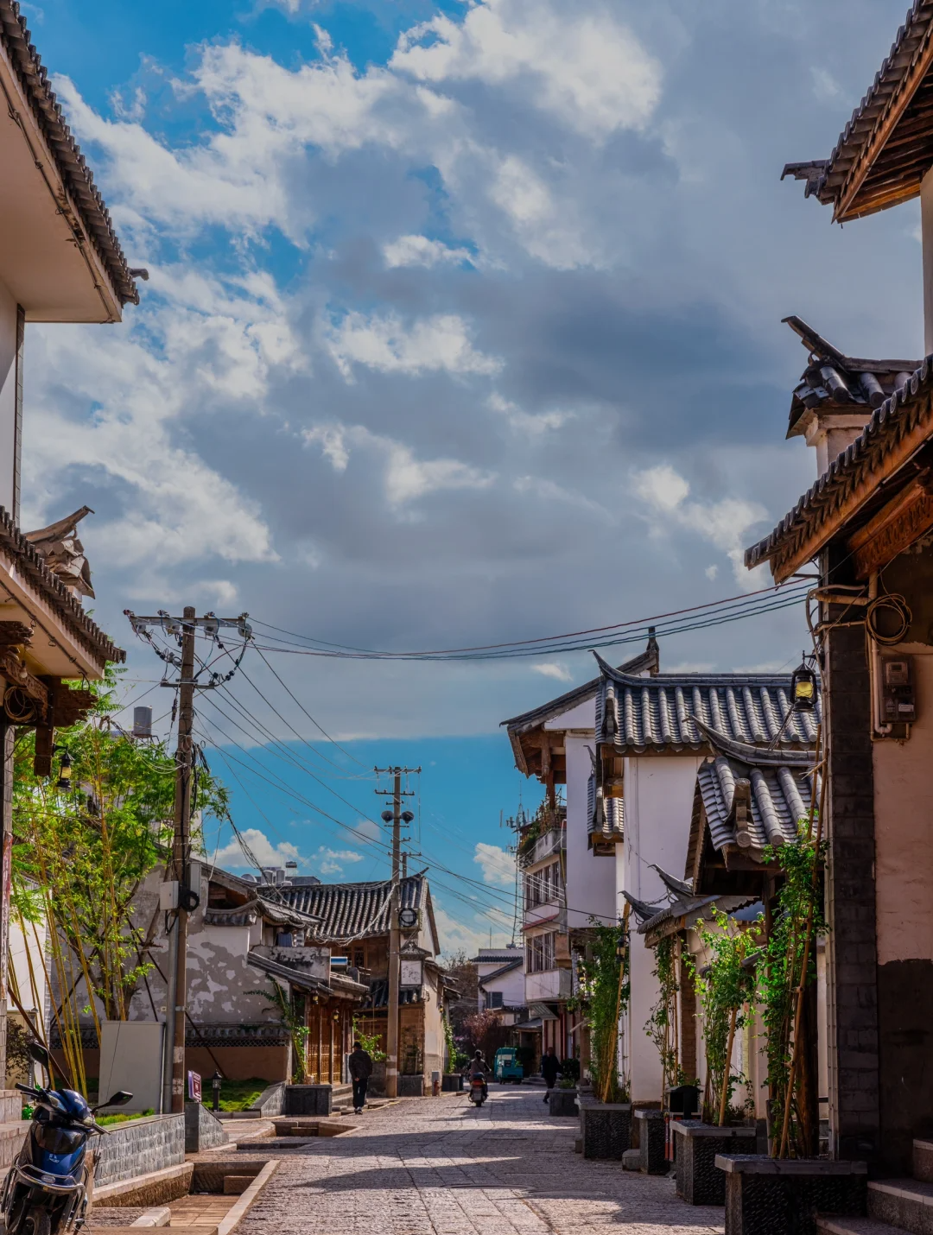
公众征求意见稿
姚安县光禄镇国土空间规划
（2021—2035年）
光禄镇人民政府
2024年2月

Slide 3
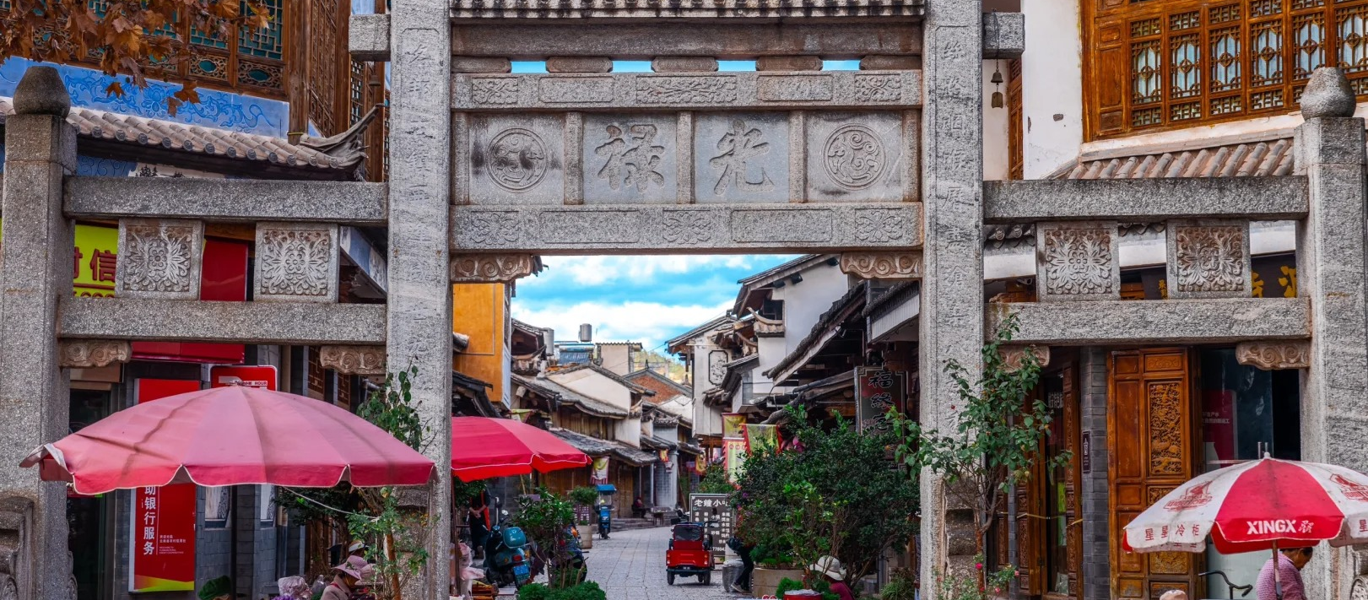
前 言 | PREFACE
光禄镇位于姚安县北部，距姚安县城12公里，是大滇西旅游环线、楚雄至攀枝花旅游线上的重要节点。光禄古镇是云南最古的城镇之一，始于汉代，兴于唐朝，可谓“一座姚州城，半部云南史”，2019年被评为“中国历史文化名镇”。
为贯彻党的二十大精神和习近平总书记考察云南重要讲话精神，全面落实国家、云南省、楚雄州、姚安县相关要求，进一步深化上位规划提出的战略格局和规划目标，按照《中共中央国务院关于建立国土空间规划体系并监督实施的若干意见》（中发〔2019〕18号）等文件的相关要求，光禄镇人民政府组织编制了《光禄镇国土空间规划（2021—2035年）》
《规划》是对全镇国土空间开发保护在空间和时间上做出的安排，是全镇各类国土空间保护开发建设活动的基本依据，是详细规划的依据。

Slide 4
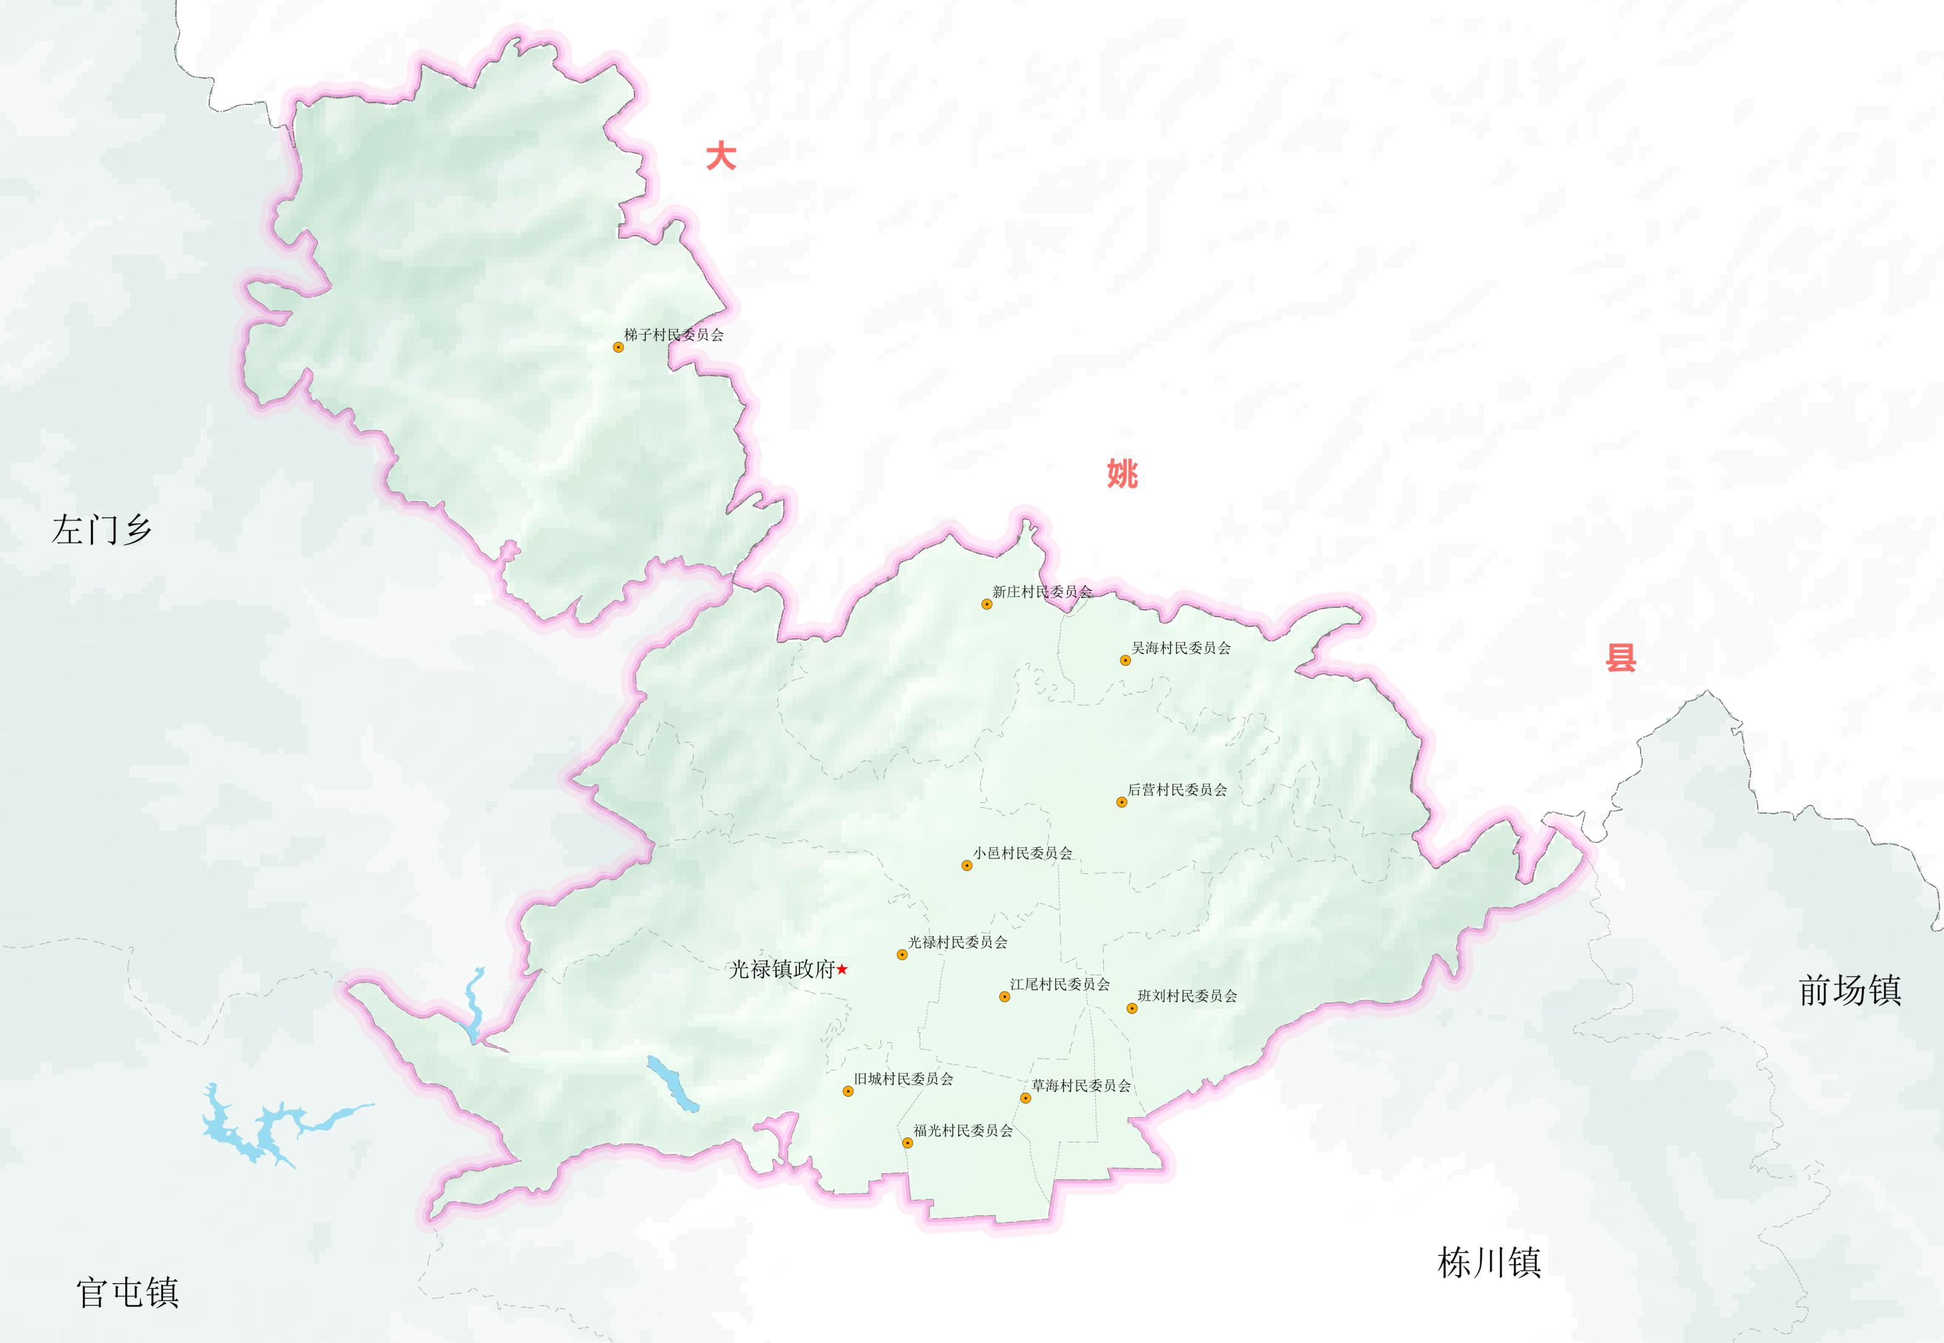
规划范围和期限
规划范围
辖光禄社区、旧城村、福光村、江尾村、小邑村、班刘村、后营村、吴海村、新庄村、梯子村、草海村，占县域总面积的6.93%。
规划期限
规划期限为2021—2035年，基期年为2020年，近期年为2025年，目标年2035年。

Slide 5
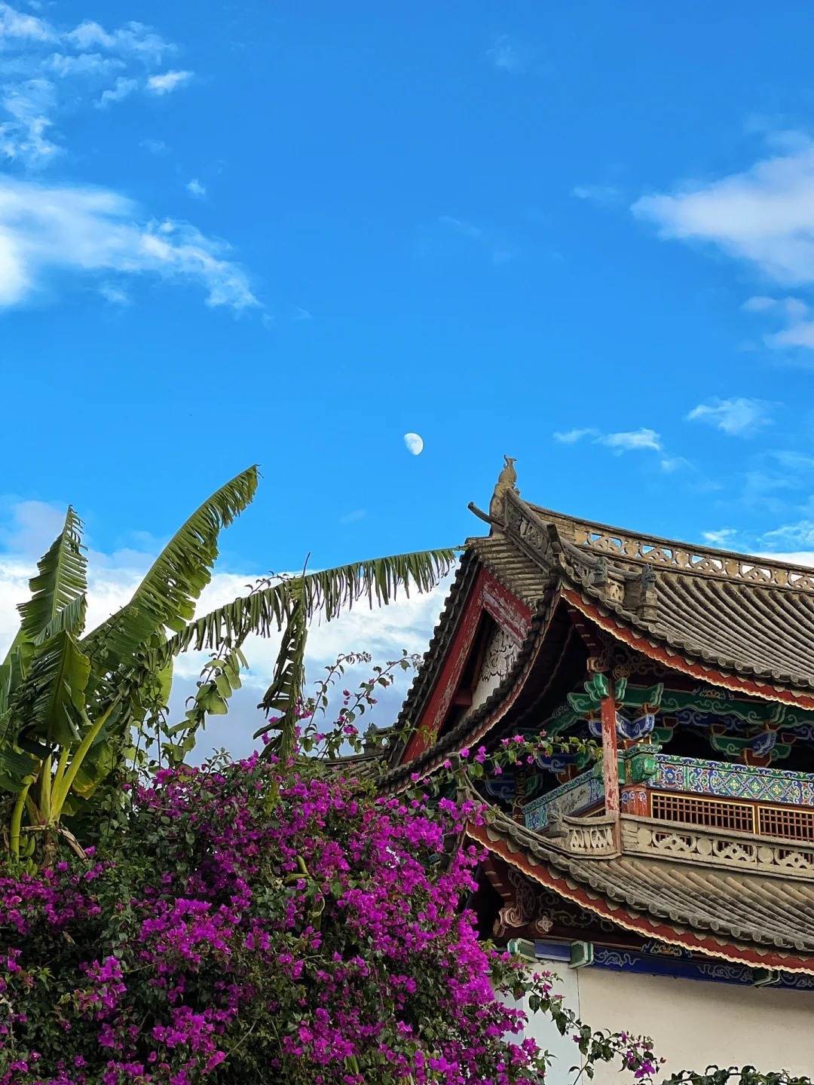
COMTENTS | 目 录
01 战略引领，谋定光禄发展定位目标
02 结构优化，构建集约高效的国土空间开发保护格局
03 生态优先，统筹全域资源保护与利用
04 镇村统筹，推动全域高质量发展
05 价值提升，推进国土整治与生态修复
06 韧性低碳，建设绿色安全新型基础设施
07 以人为本，完善城区功能绘制高质量生活
08 多措并举，焕发历史文化魅力
09 保障实施，推进空间治理能力现代化

Slide 6
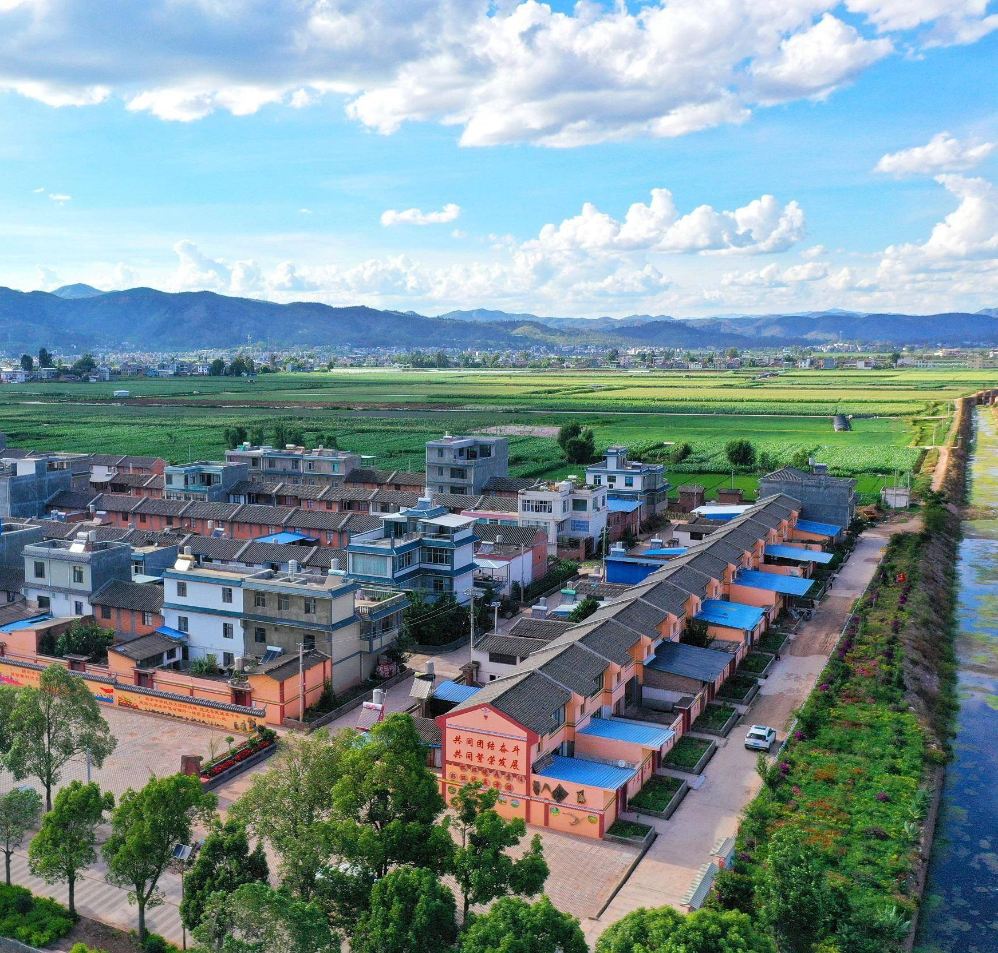
PART 01
战略引领
谋定光禄发展定位目标
1.1 总体定位
1.2 目标愿景
1.3 国土空间保护开发策略

Slide 7
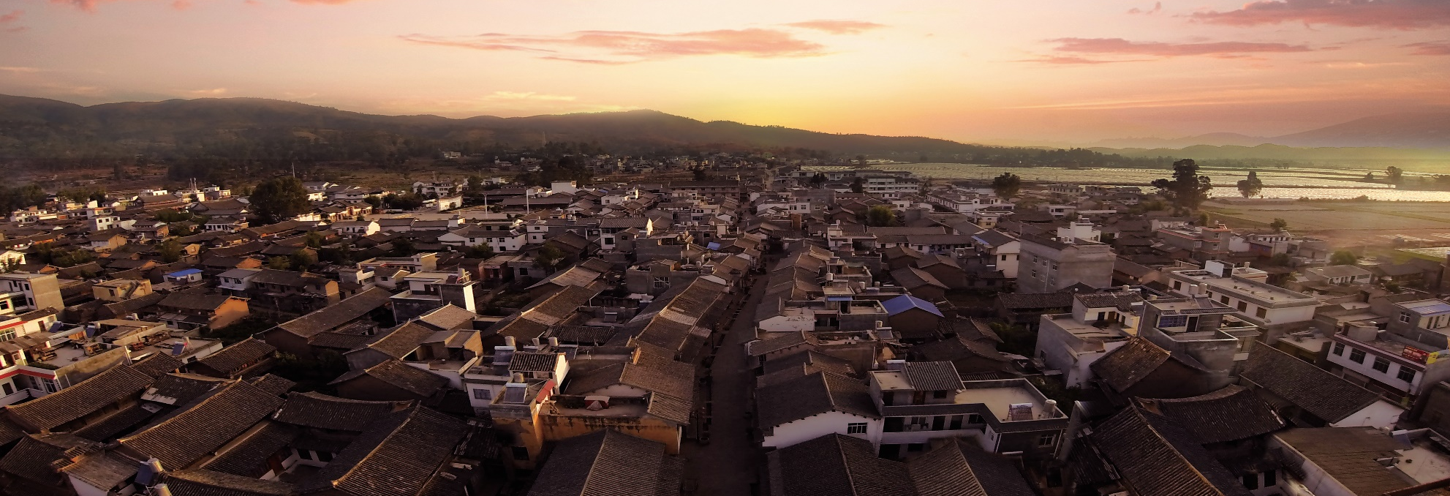
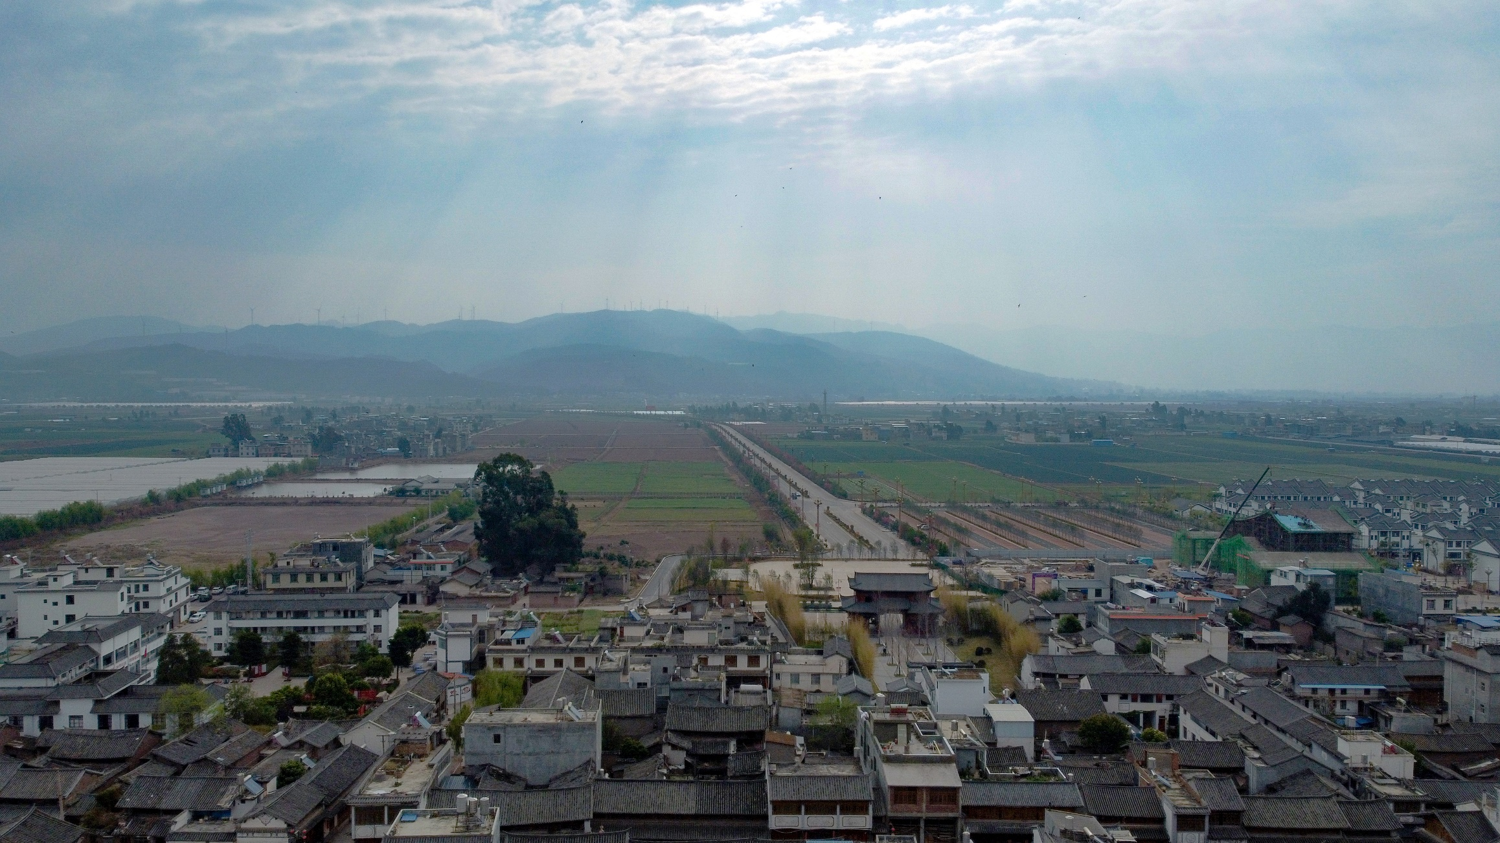
1.1 总体定位
产业发展聚集区
产城融合发展示范镇

Slide 8
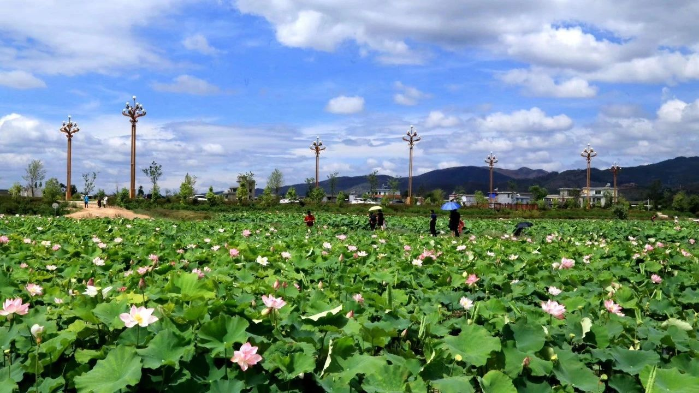
1.2 目标愿景
生态保护红线和永久基本农田得到严格落实，生态功能得以提升，三类空间不断优化，国土空间利用方式更加高效，现代农业产业体系初步形成，基本公共服务均等化水平进一步提高。
2025年
规划近期年
三条空间管控线全面落实，国土空间保护、利用、治理和修复水平显著提高，集约化农业生产空间逐渐形成；农产品精深加工产业品牌效益极大增强，乡村旅游事业全面开花，三产融合示范高地基本建成；推动自然资源有效保护、高效配置，促进区域城乡协调发展，全面提升人居环境品质。
2035年
规划目标年

Slide 9
1.3 国土空间保护开发策略
1
资源策略
在落实底线约束前提下，优化资源配置，强化片区功能，切实保障产业发展、基础设施、公共服务设施等空间需求。
2
产业策略
构建以光禄古镇景区为核心引擎，联动观星基地、百果园，沿线带动农文旅融合发展，促进区域融合发展；确定产业发展重点、优化资源配置及要素保障，塑造品牌。
3
协同策略
坚持对外开放和区域合作，加强与周边城镇的区域协作，融入大滇西旅游、滇中一体化战略，促进区域协调发展，共同实现区域粮食安全、生态安全。

Slide 10
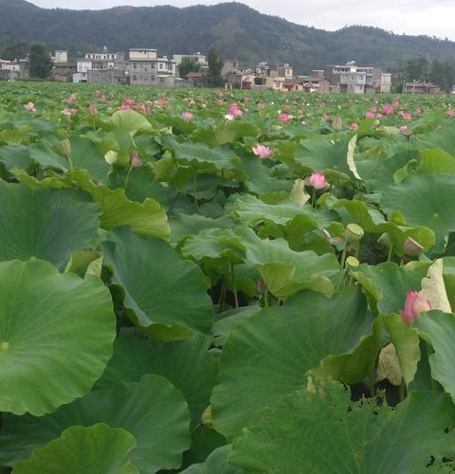
PART 02
结构优化
构建集约高效的国土空间开发保护格局
2.1 重要控制线
2.2 明确国土空间规划分区管控

Slide 11
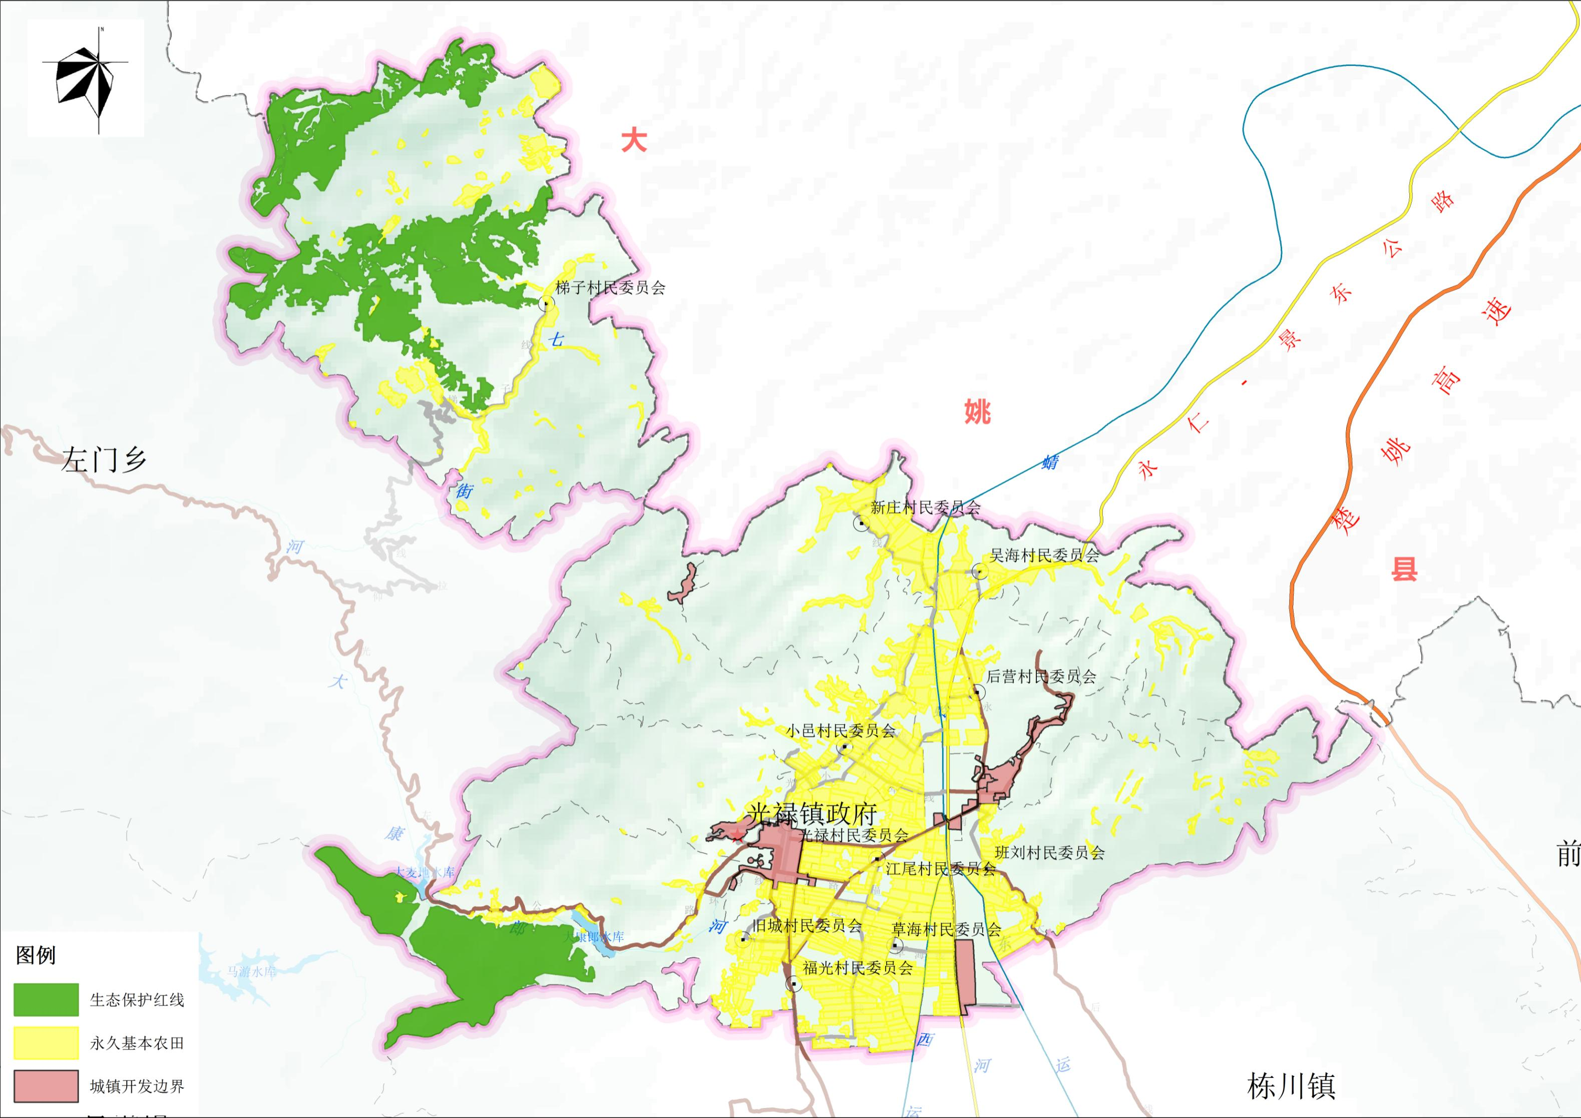
2.1 重要控制线
永久基本农田
生态保护红线
城镇开发边界
落实永久基本农田1558.06公顷。
严格落实永久基本农田保护制度，保障粮食安全和重要农产品供给。
落实生态保护红线1161.19公顷。
强化生态保护红线刚性约束。生态保护红线禁止开发性、生产性建设活动，在符合法律法规的前提下，仅允许对生态功能不造成破环的有限人为活动。
落实城镇开发边界176.54公顷。
城镇开发边界内用于城镇集中建设，城镇开发边界外空间主导用途为农业和生态，不得进行城镇集中建设。

Slide 12
2.2 明确国土空间规划分区管控
以生态保护为主要功能导向，全部为生态保护红线划定围合区域，主要分布在梯子村，重点提升水源涵养、生物多样性维护、水土保持等功能。
生态保护区
以维持耕地及永久基本农田总量，确保粮食生产空间得到保障为主要功能导向的区域，主要分布在江尾村。加强高标准农田建设和土地整治，提高永久基本农田质量。
农田保护区
光禄镇乡村发展区占全域国土面积的76.74%，是推进乡村振兴、加快农业农村现代化的主战场，以及实施乡村建设行动的重要地区，主要分布在梯子村。
乡村发展区
以城镇集中建设，防止城市蔓延、无序建设和低效开发为主要功能导向的区域，主要分布在光禄社区、草海工业园区。区域内所有建设行为应按照详细规划进行精细化管理。
城镇发展区
以战略性矿产和优势特色矿产为主以及光伏、风电资源储量大、资源条件好、具有开发利用基础的新能源集聚区，主要分布在班刘村，强化资源节约与综合利用。
矿产能源区

Slide 13
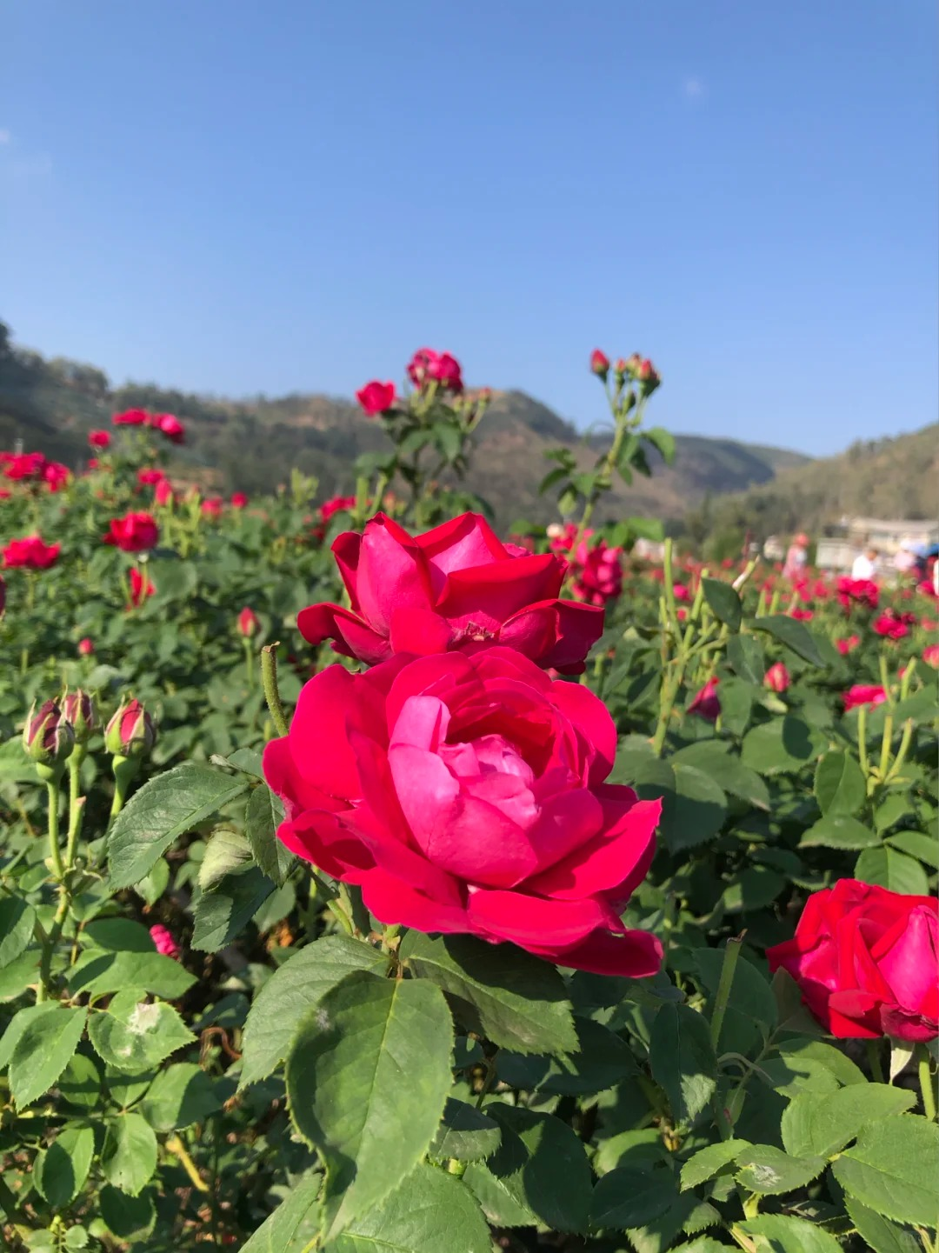
PART 03
生态优先
统筹全域资源保护与利用
3.1 耕地资源保护与利用
3.2 水资源保护与利用
3.3 林草山体资源保护与利用
3.4 能矿资源保护与利用

Slide 14
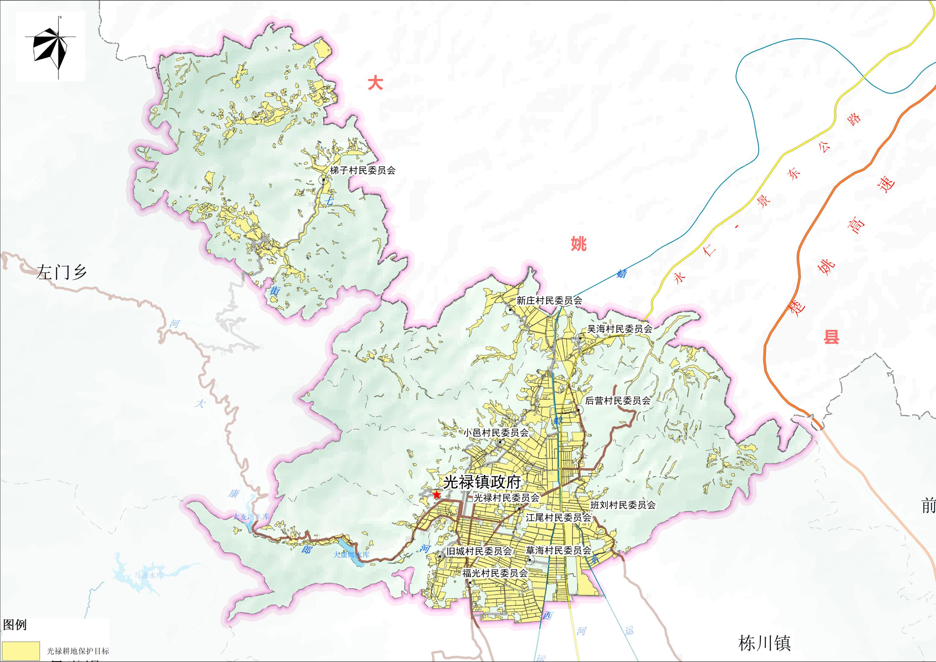
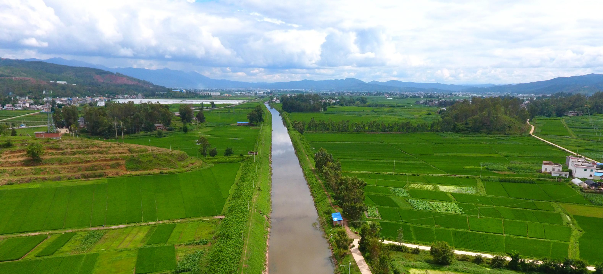
3.1 耕地资源保护与利用
坚持最严格的耕地保护制度，坚决遏制耕地“非农化”、防止“非粮化”，强化土地整治项目实施，提升耕地生产能力，落实耕地占补平衡与进出平衡，牢筑粮食安全根基。

Slide 15
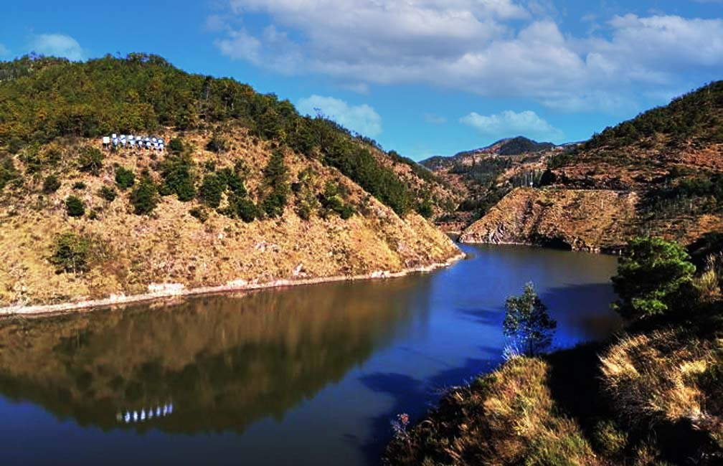
3.2 水资源保护与利用
1
加强水域空间保护，保障水生态水安全
落实最严格的水资源管理保护要求，重点推进大麦地水库、大康郎水库、龙头箐等水源地的保护，对龙翔自来水厂进行改扩建。
落实上位规划划定的河湖管理范围，对蜻蛉河、大康郎河、七街河等主要河流实行特殊保护，结合不同流域水系分布特征，进行差异化水系保护建设。
2
严守水资源开发利用总量和用水效率红线
合理确定重点流域区域用水总量，加强重点领域节水，保障妙峰水库扩建（姚安县）、新庄及高冲小（2）型水库新建、白鹤南灌沟高冲段至西仓段沟渠改扩建等建设空间，构建系统完善、质量并重、多源互补、调控自如的供水网，全面提升供水安全，健全水资源配置体系。

Slide 16
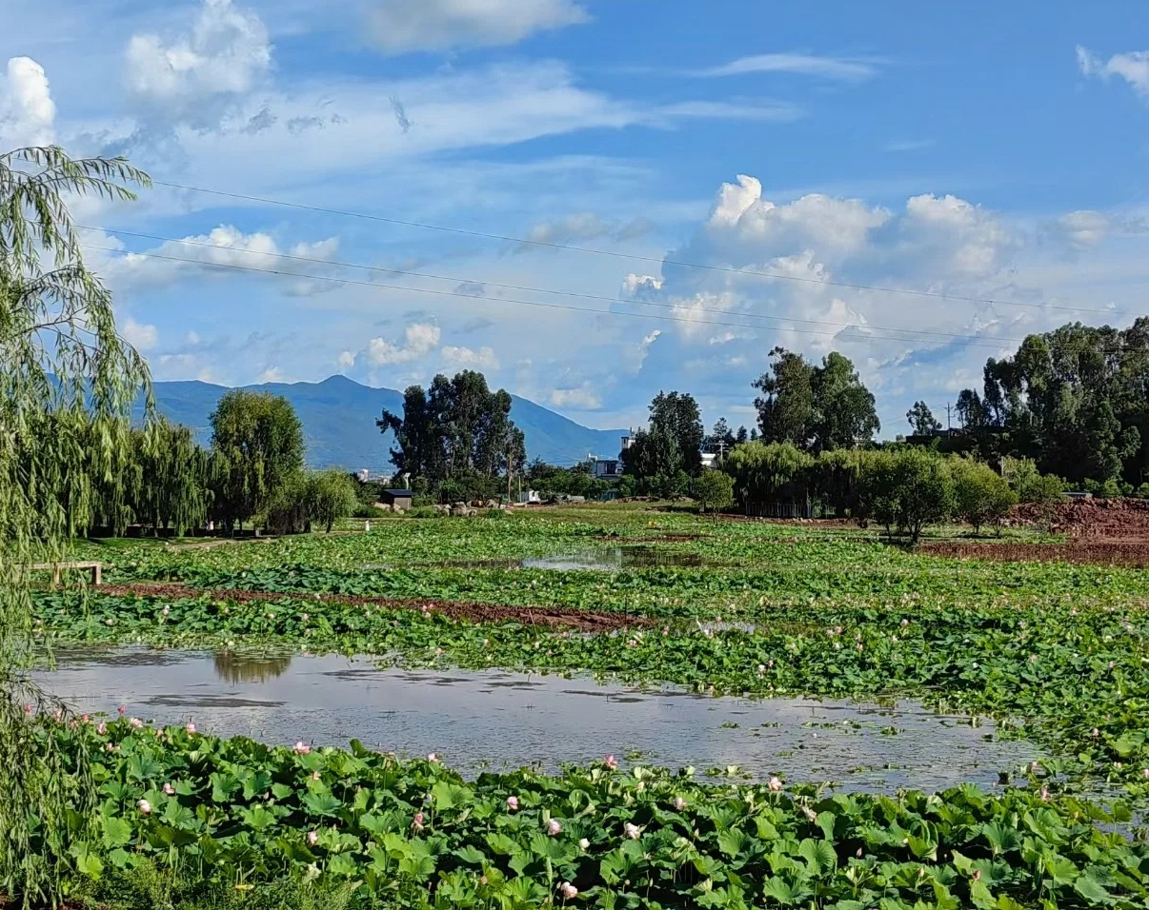
3.3 林草山体资源保护与利用
统筹林草山体保护，提高生态系统固碳增汇能力
加强林草山体资源保护，持续推进荒山植树造林、城市绿化建设等国土绿化行动，强化天然林和公益林管护，提升林草植被覆盖度、森林蓄积量。
落实上位规划确定的造林绿化任务、林地后备资源补充空间，遵循因地制宜、适地适树原则，科学合理选择造林模式、栽植树种等，开展退化林修复、低效林改造和森林抚育等措施，有效补充林地规模；落实上位规划自然保护地划定成果，自然保护地一般控制区内限制人为活动。

Slide 17
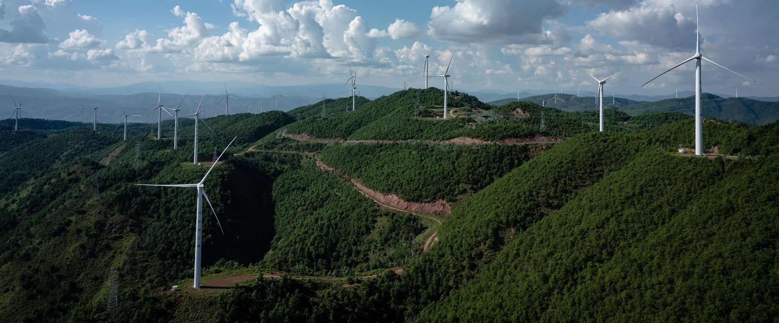
3.4 能矿资源保护与利用
矿产资源保护与利用
新建矿山原则上全部按照绿色矿山标准设计和建设，对已有矿山按照有关绿色矿山建设标准管理，积极推动矿山升级改造，逐步达到绿色矿山建设标准，推动绿色矿山建设。对旧城村九街页岩砖厂、新村水箐石场等矿山进行生态修复治理。
能源资源保护与利用
抓住金沙江下游“风光水储”一体化清洁能源基地的政策机遇，积极开发可再生能源。按照“因地制宜、多能互补、重点突破、政策配套”的原则，有序推进风电、光伏的开发利用，保障光伏发电、风电等项目建设空间。

Slide 18
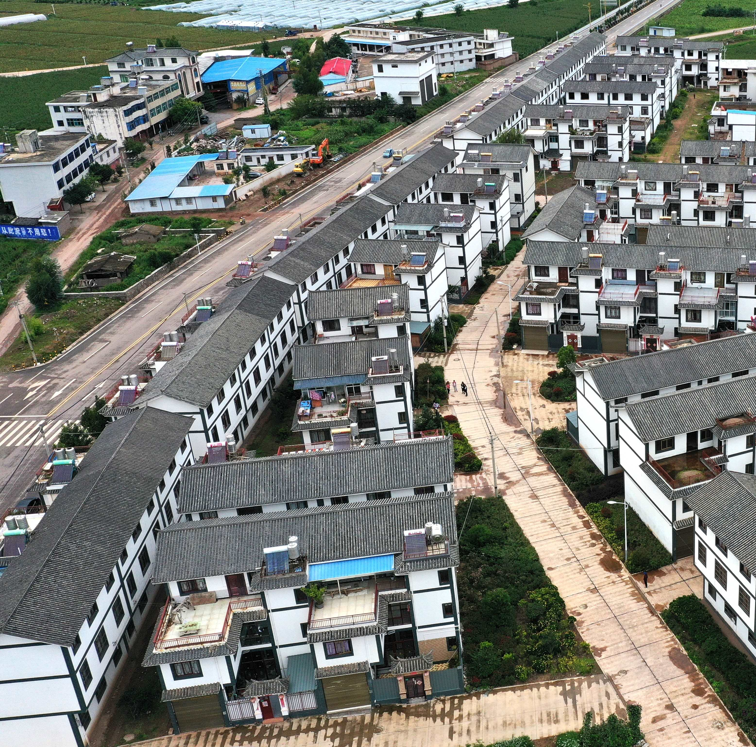
PART 04
镇村统筹
推动全域高质量发展
4.1 强化村镇体系结构
4.2 引导村庄分类发展
4.3共谋产业定位
4.4重塑产业体系

Slide 19
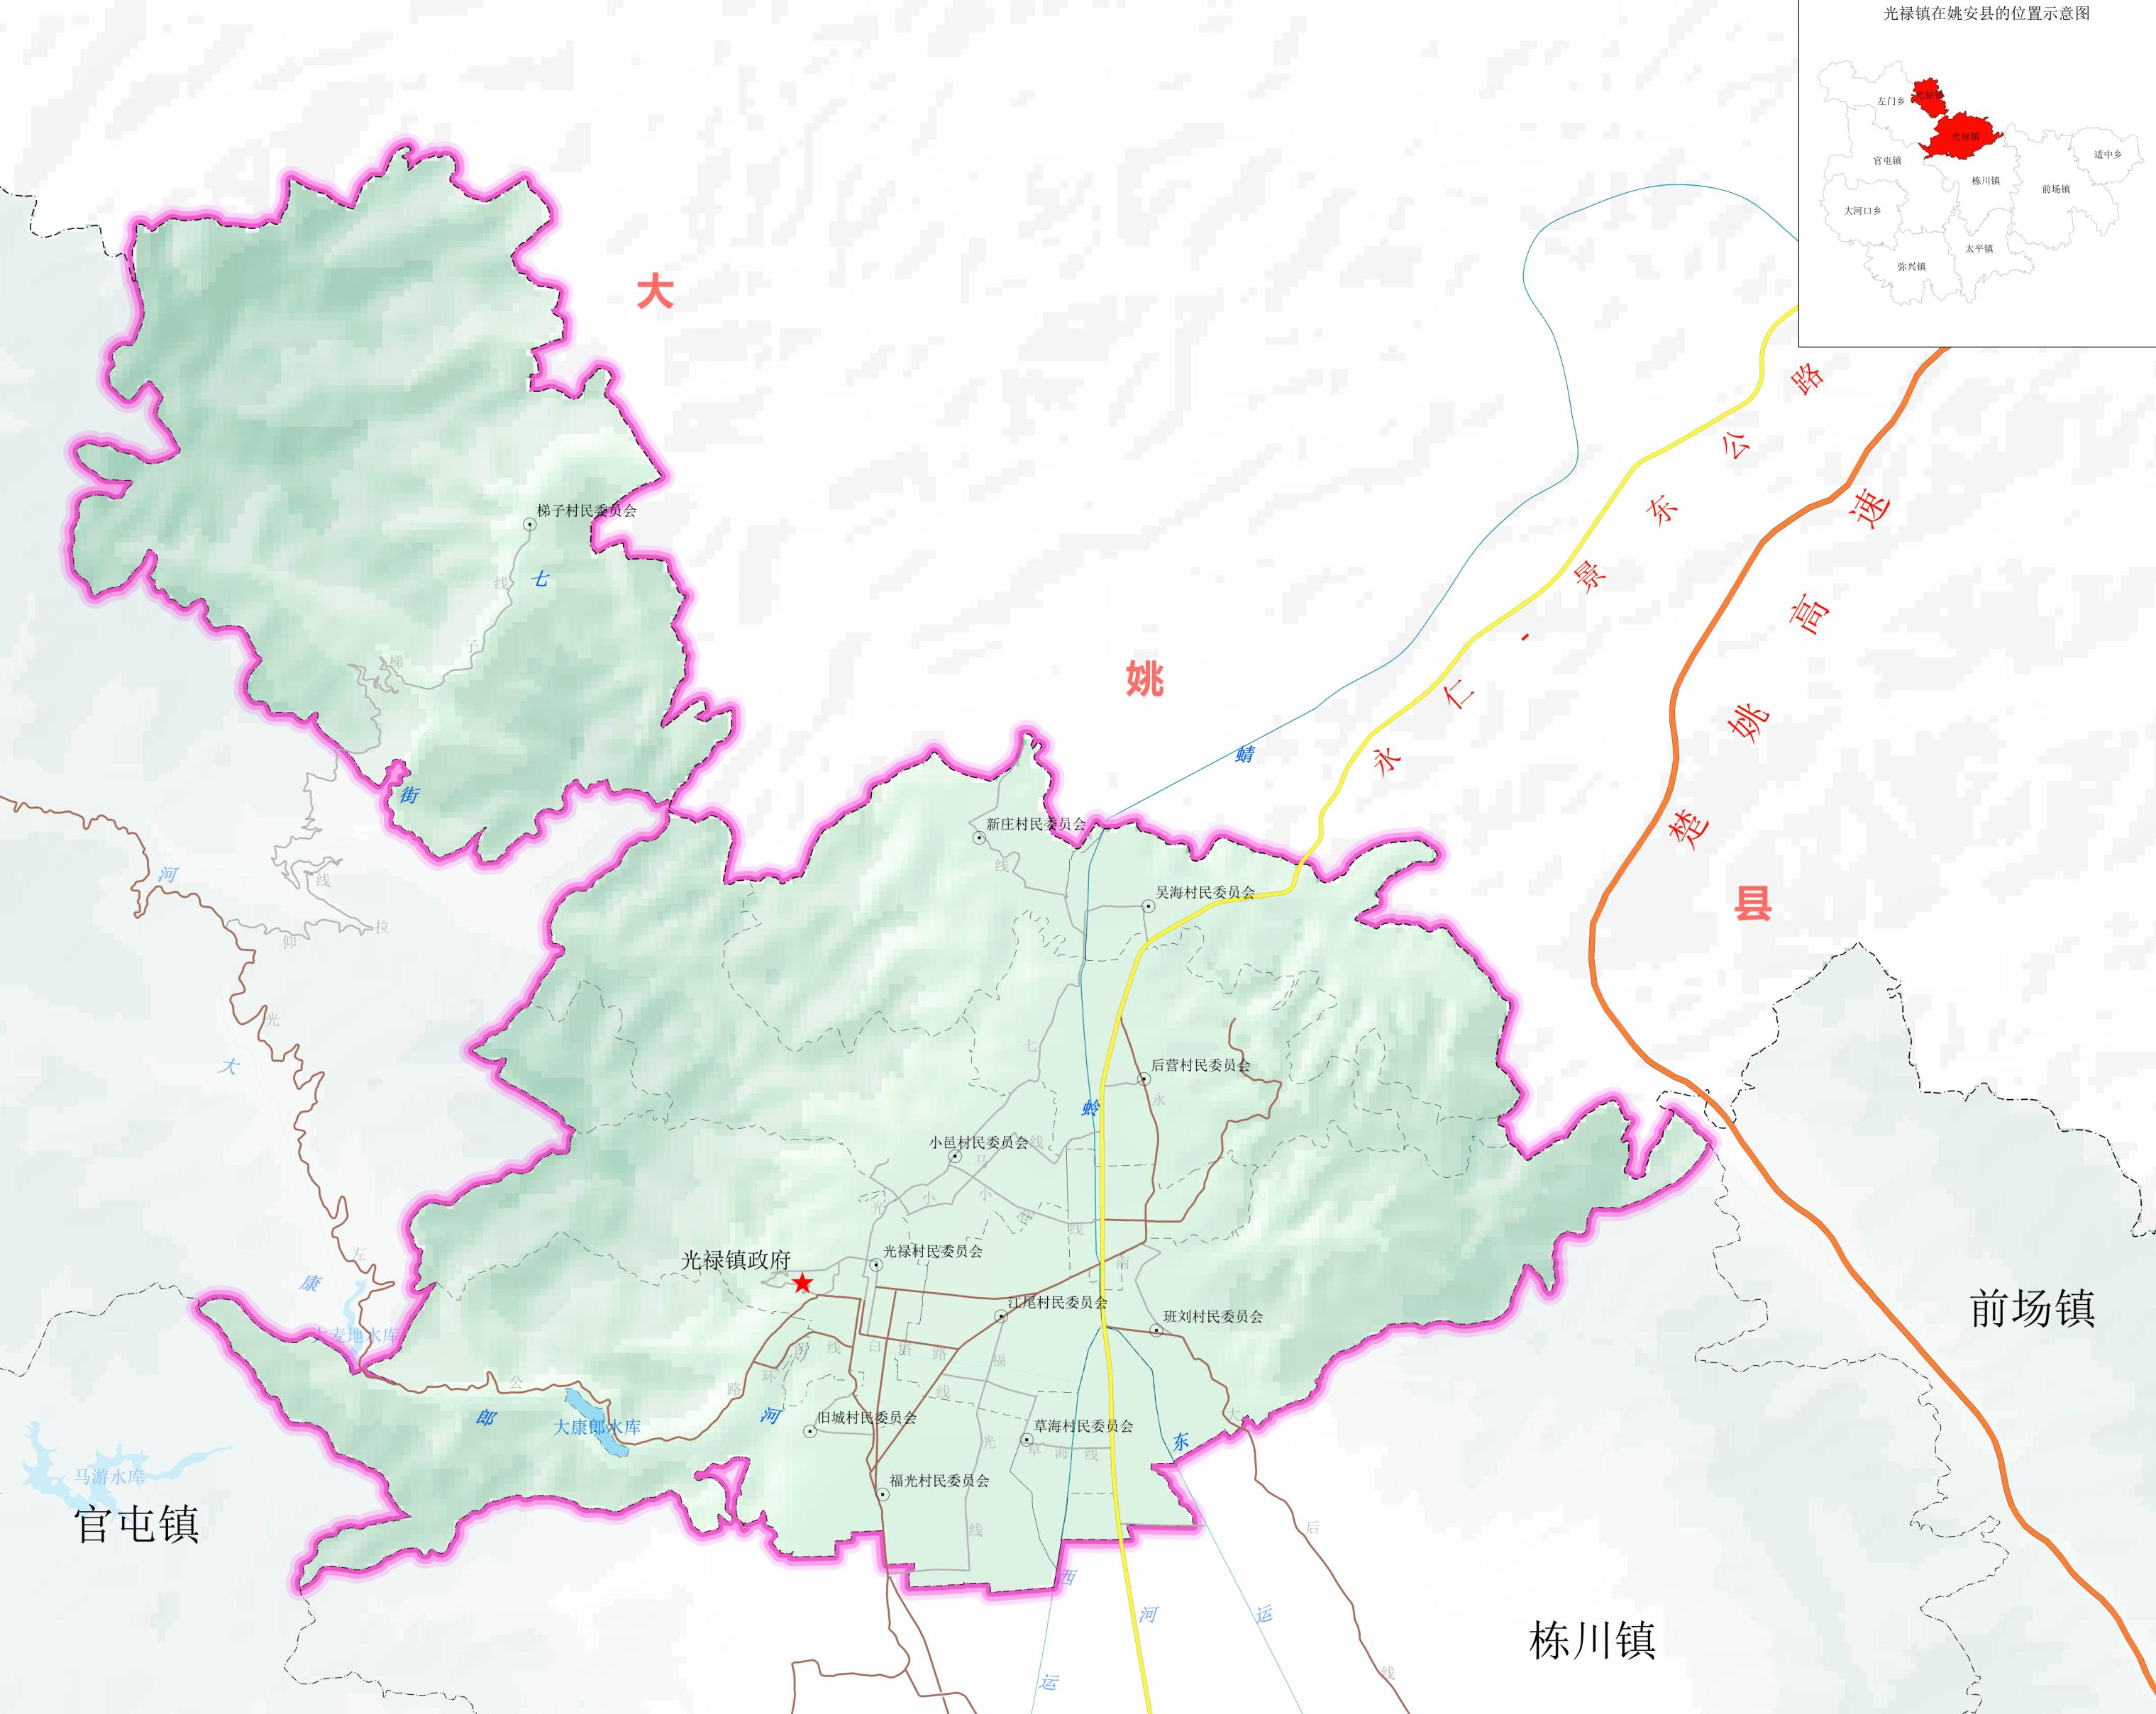
4.1 强化村镇体系结构
光禄镇区
光禄社区、江尾村
旧城村、福光村、小邑村、班刘村、后营村、吴海村、新庄村、梯子村、草海村
一般村
一般村
一般村
一般村
一般村
光禄镇区
中心村
中心村
一般村
一般村
一般村
一般村
镇区
中心村
一般村

Slide 20
4.2 引导村庄分类发展
结合光禄镇城镇开发边界、地质灾害风险区、生态保护红线等因素，并充分考虑各村委会意见反馈，对光禄镇11个行政村进行村庄类型划分。
乡镇名称 | 城郊融合类 | 特色保护类 | 集聚发展类 | 整治提升类 | 合计
光禄镇 | 0 | 1 | 10 | 0 | 11
光禄镇区
特色保护类
聚集发展类
镇区

Slide 21
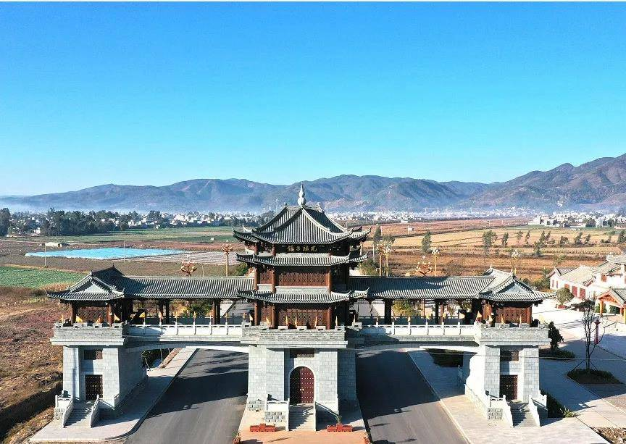
4.3 共谋产业定位
围绕“光禄的生态优势和历史文化优势”多元化发展
以“农文旅一体化发展为抓手”，以光禄历史文化资源富集为亮点IP，一产夯基，二产转型，三产提优，构建中部高原绿色农产品种植、生态工业、光禄文旅三大产业板块
瓜果
中部高原绿色
农产品种植
—主导产业板块—
粮食
花卉
蔬菜
—特色产业板块—
名村
光禄
文旅
旅游
千亩荷花
古镇
农产品加工
生态
工业
—工业产业板块—
物流
仓储
冷链物流
绿色工业

Slide 22
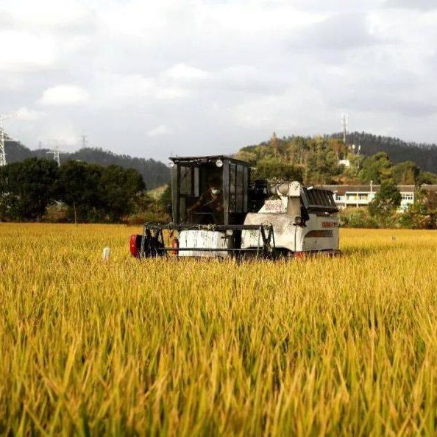
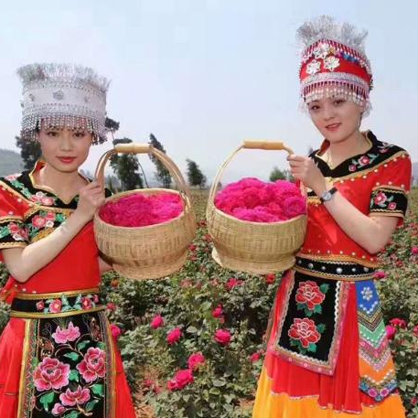
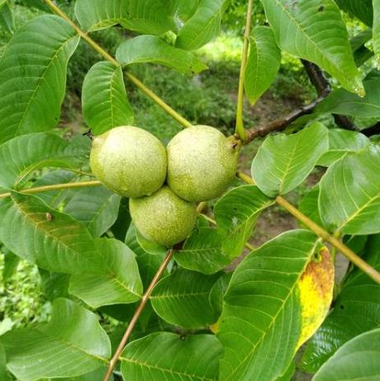
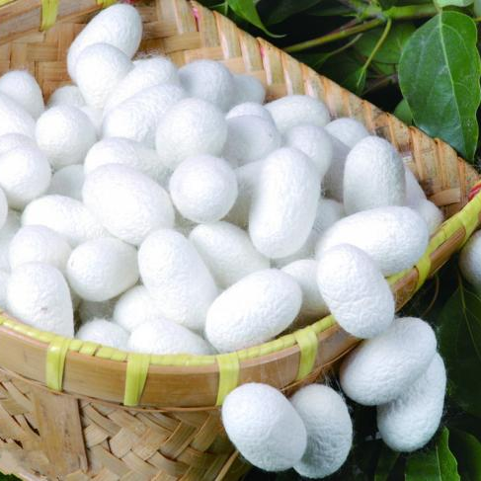
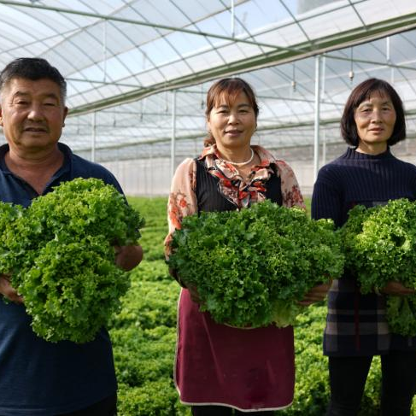
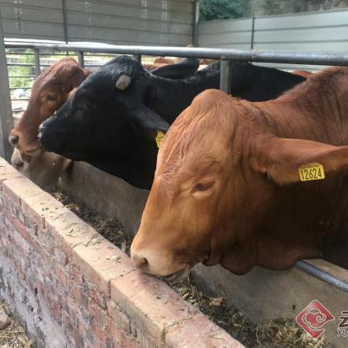
4.4 重塑产业体系——第一产业
构建“1+4+1”农业产业发展体系，围绕我县“东边水果、西边花卉、中间蔬菜”重要产业部署，持续壮大中部高原特色现代化农业粮食主产区
1传统产业
“1”传统产业
稳定发展传统粮油种植，推进土地资源整合，结合农业发展新技术，实现粮油作物种植增产增值。
粮油
不断优化调整农业产业结构，结合农业产业优势和旅游资源，大力流转土地和荒山， 加快实施传统产业转型发展，逐步形成以蔬菜、花卉、蚕桑、特色水果为主的农业产业布局，为后续发展打牢基础。着重发展冬早蔬菜、经济作物和林果种植，配合家禽家畜养殖，探索健康有序的林下经济发展模式，提高资源利用效率。
“4”即以花卉、林果、蚕桑、蔬菜作为四大特色产业
2主导产业
花卉
林果
桑蚕
蔬菜
3传统畜牧业
“1”即传统畜牧业
光禄镇以肉牛养殖业为突破口，不断创新完善措施，以“建基地、扩规模、提品质、创品牌”为抓手，争创云南省肉牛养殖基地县，力争把肉牛产打造成为富民强县的“新名片”。
肉牛养殖

Slide 23
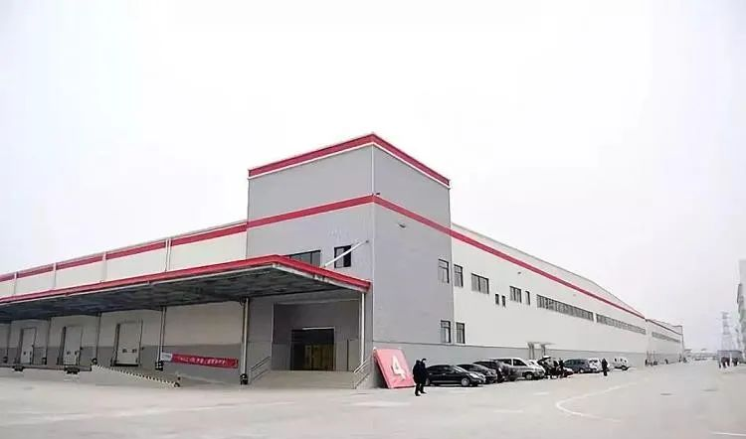
4.4 重塑产业体系——第二产业
全面打造全县物流集散地
积极发展高效绿色加工制造业，积极争取建设县级农产品综合物流园区，成为全县农产品的物流集散地。
大力发展农产品加工产业
促进传统工业优化升级，不断增强精深加工企业发展后劲。提高轻工业比重，延伸特色农产品加工产业链，促进农产品加工产业集群发展，提高水稻、肉牛、蔬菜、蚕茧、核桃等农产品附加值，实现第二产业提质增效。
发展新能源产业
核桃
坚持全面绿色低碳发展。把“碳达峰、碳中和”纳入高质量发展整体布局，协同推进减污降碳，大力推进“风光水储”一体化绿色能源开发，加快风电光伏基地建设，推进能源清洁低碳转型和高质量发展，提高能源安全保供能力，促进能源与产业协同发展。

Slide 24
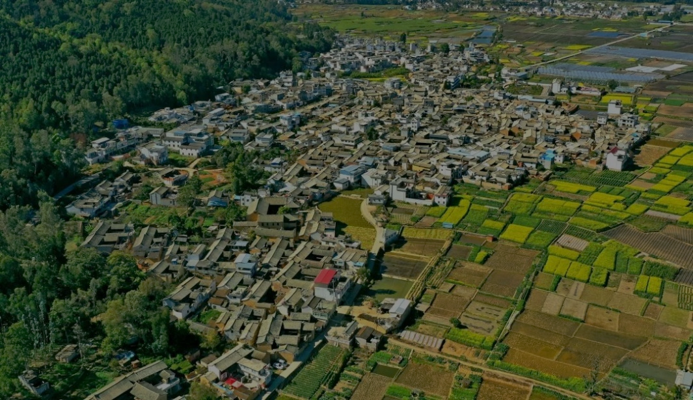
4.4 重塑产业体系——第三产业
光禄古镇是滇中地区历史悠久，布局规模较大的历史文化名镇，曾是古代姚安的政治经济和文化中心。
它是一个以历史文化和农耕文化为主的小镇，一年四季，田园景色轮回变化，展示了春、夏、秋、冬不同的自然画卷，形成了秀美的田园风光。围绕光禄古镇，打造集人文体验、休闲度假、餐饮民宿等一体的产业体系，盘活历史文化镇区，激发古村活力。
古
人文体验
发挥千亩荷塘景观、荷花庄园、东方玫瑰谷等优越的山水基底条件，打造集生态康养、休闲观光农业、旅游度假娱乐为一体的产业体系。
绿
生态休闲
核桃
舞
文化传承
借助光禄彝族姚安花灯、姚安坝子腔、彝绣、左脚舞、舞龙舞狮、非遗传承人等丰富的非物质文化遗产，将其化通俗化、创意化、赛事化，打造集文化活动、休闲娱乐于一体的产业体系，发展姚安民俗文化之乡。

Slide 25
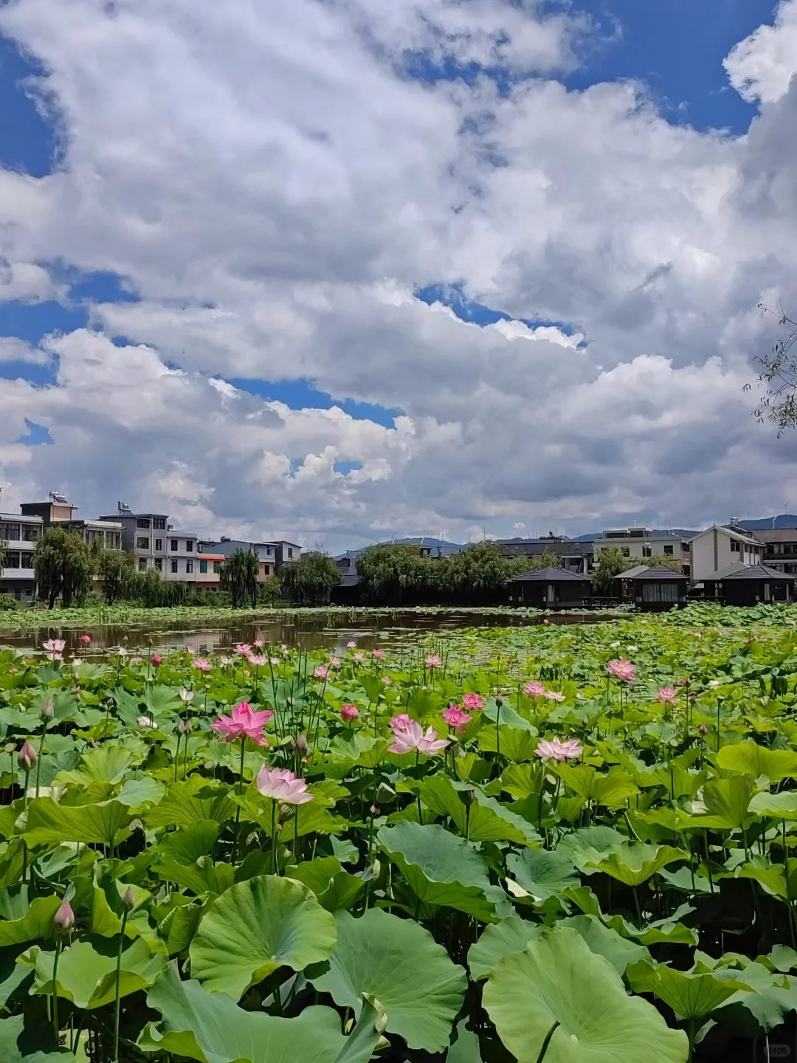
PART 05
价值提升
推进国土整治与生态修复
5.1 生态保护修复
5.2 国土综合整治
5.3 矿山生态修复

Slide 26
5.1 生态保护修复
至 2035 年，生态系统质量明显改善，生态服务功能显著提高，生态稳定性明显增强，自然生态系统基本实现良性循环，全镇生态安全屏障体系基本建成。
水源地保护工程：
规划加强大麦地水库保护力度，实施龙头箐水源地保护工程。根据水源地周边生态破坏、污染程度，采取在水库周边建立生态屏障，种植适宜的水生植物，绿化造林等措施，减少污染，提升和改善水质。
森林生态保护与修复工程：
规划在天然林、公益林等林地生态系统类型比较丰富的地区，采取植被恢复、野生动物栖息地恢复等措施，实施防护林、封山育林、退化林地的修复治理工程，提高森林覆盖率，逐步恢复生态系统功能。
河道综合治理工程：
规划实施蜻蛉河、大康郎河、七街河等河道治理工程。以小流域为单元，采取工程措施、林草措施、农业耕作措施，开展清淤疏浚工程、坡岸整治工程，结合景观绿化工程实施水土流失综合治理，改善河流生态环境。
减少地质灾害威胁：
按照“以人为本”为宗旨，贯彻省政府“三为主”“四结合”方针。在地质灾害频发、危害人民生命财产安全的地点布局地质灾害治理项目，结合“地灾防治规划”落实1个地质灾害治理项目。

Slide 27
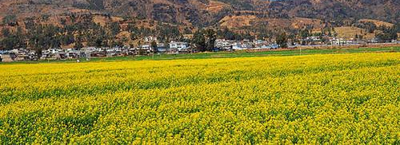
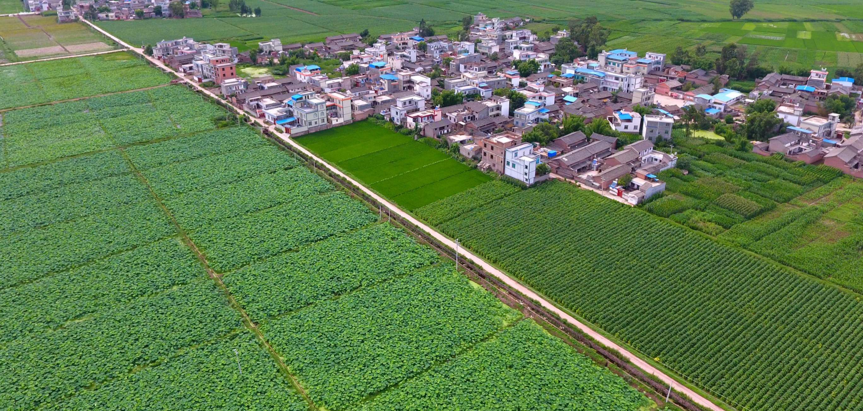
5.2 国土综合整治
1
统筹推进高标准农田建设
按照“田成方、路相通、旱能灌、涝能排”建设标准，逐步将永久基本农田建成高标准农田；以提高耕地质量，增加耕地面积，改善农田生态为目标，实施耕地提质改造、高效节水灌溉等重大工程。
2
开展农村建设用地整治
规划期间主要通过实施城乡建设用地增减挂钩项目，以优化农村建设用地结构布局，提升农村建设用地使用效益和集约化水平为目标，实施农村宅基地、其他低效闲置建设用地整理工程。

Slide 28
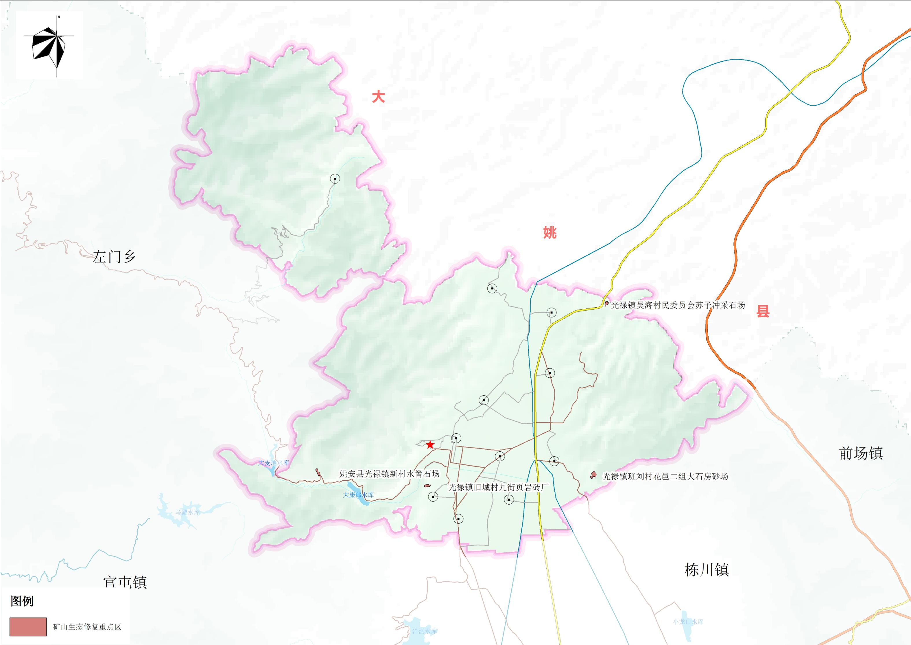
5.3 矿山生态修复
深入持续开展矿山复绿行动。推进废弃矿山的山、水、田、林、草综合治理，宜农则农、宜林则林、宜园则园、宜水则水，充分结合全民义务植树等活动，恢复矿区的青山绿水。
针对不同矿山类型、场地条件，提供分类治理措施与修复手段，优化矿产资源开发格局，实现可持续开发。因地制宜，选择自然恢复、辅助再生、生态重建、转型利用等修复方式，采取消除矿山地质安全隐患治理、地形地貌重塑、植被恢复、土壤重构、废弃土地复垦利用等综合治理措施，开展历史遗留矿山态修复。重点解决历史遗留露天矿山生态保护修复问题，加强矿山开采边坡综合整治，恢复矿区生态环境。加强在建矿山恢复治理监管，推进绿色矿山建设。

Slide 29
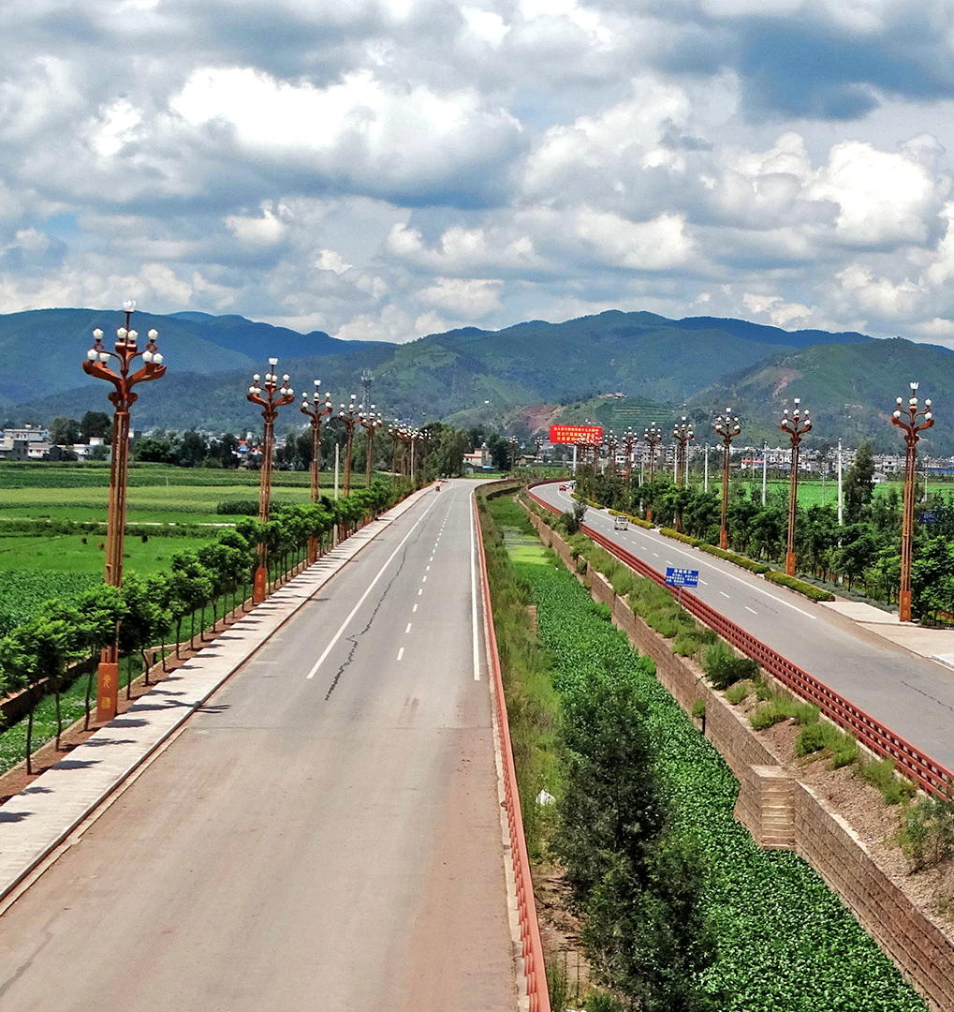
PART 06
韧性低碳
建设绿色安全新型基础设施
6.1 便捷高效的综合交通体系
6.2 普惠共享的公共服务体系

Slide 30
6.1 便捷高效的综合交通体系
多元便捷的镇域交通
落实区域重大交通设施和干线公路布局，加强区域性道路建设，积极融入区域发展形成“一横一纵多枝”的综合交通格局，提升区域内交通安全水平。
加快姚安县城至光禄古镇一级公路、姚安县光禄小邑至左门仰拉公路建设项目改造提升。
推进30户以上自然村道路硬化建设。
推进城乡客运站点建设。
永仁—景东公路
姚 楚 高 速

Slide 31
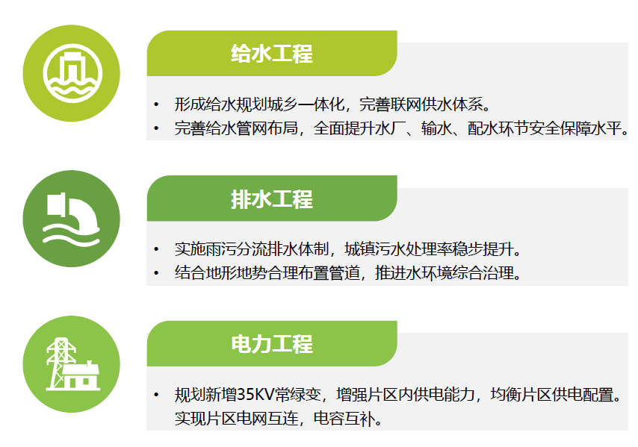
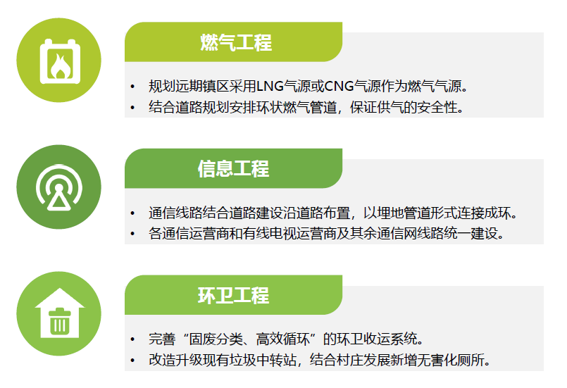
6.2 普惠共享的公服服务体系
形成给水规划城乡一体化，完善联网供水休系。
完善给水管网布局，全面提升水厂、输水、配水环节安全保障水平。
实施雨污分流排水体制，城镇污水处理率稳步提升。
结合地形地势合理布置管道，推进水环境综合治理。
增强片区内供电能力，均衡片区供电配置。实现片区电网互连，电容互补。
规划远期镇区采用LNG气源或CNG气源作为燃气气源。
结合道路规划安排环状燃气管道，保证供气的安全性。
通信线路结合道路建设沿道路布置，以埋地管道形式连接成环。
各通信运营商和有线电视运营商及其余通信网线路统一建设。
完善“固废分类、高效循环”的环卫收运系统。
新建垃圾中转站，结合村庄发展新增无害化厕所。

Slide 32
6.2 普惠共享的公服服务体系
完善配建标准、覆盖城乡、便捷共享的高品质公共服务设施
聚焦城市服务能级和核心功能提升，统筹布局8类重大区域型公共服务设施和功能性设施，让市民在家门口就能享受高品质、高标准的公共服务设施。
8 类重大乡镇型公共服务设施
小学
文化馆
医院
文旅设施
行政办公
幼儿园
游客
服务
初中
高中
构建覆盖城乡的一个十五分钟社区生活圈，推动基本公共服务设施全覆盖，匹配人群结构和分布特征，实现特色公共服务设施差异化配置，把人文关怀落实到“衣食住行育教医养”每个细处。
闲有雅乐
建设大众休闲的新场景
增加公园绿地、广场等普惠性群众活动空间，建设一批高标准的文化站、演绎、艺术空间等文化设施。
学有优教
建设家门口的
好学校
预留足够的学前教育、义务教育和普通高中学校用地，优化高等教育设施布局，合理增加教育科研设施用地。
病有良医
提供防治协同的医疗保障
推动优质医疗资源扩容和区域均衡布局，实现三级医疗机构全覆盖，构建面向全民、覆盖全生命周期的医疗卫生服务体系。
体有所健
引领热爱运动的新生活方式
深入实施健身场地设施建设，完善全民建设体系。

Slide 33
PART 07
以人为本
完善城区功能绘制高质量生活
7.1 中心镇区总体功能结构
7.2 优化居住用地结构和布局
7.3 塑造魅力城乡特色风貌

Slide 34
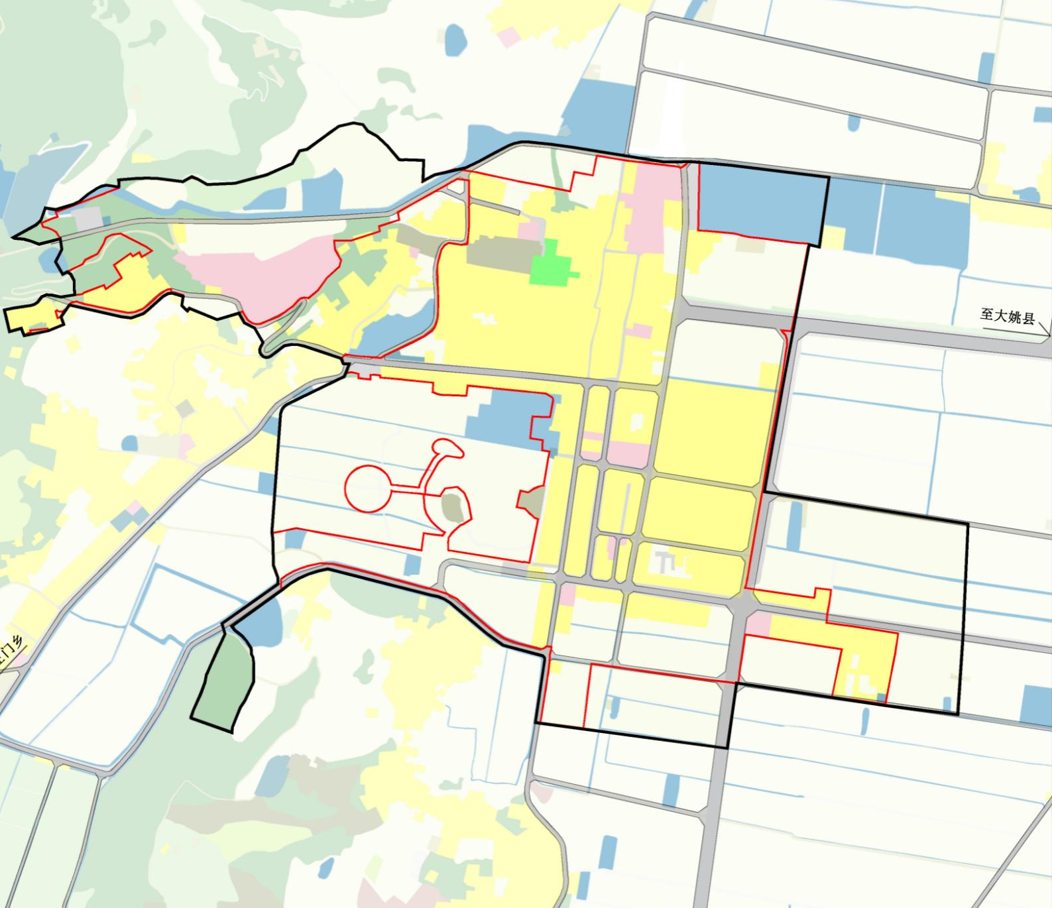
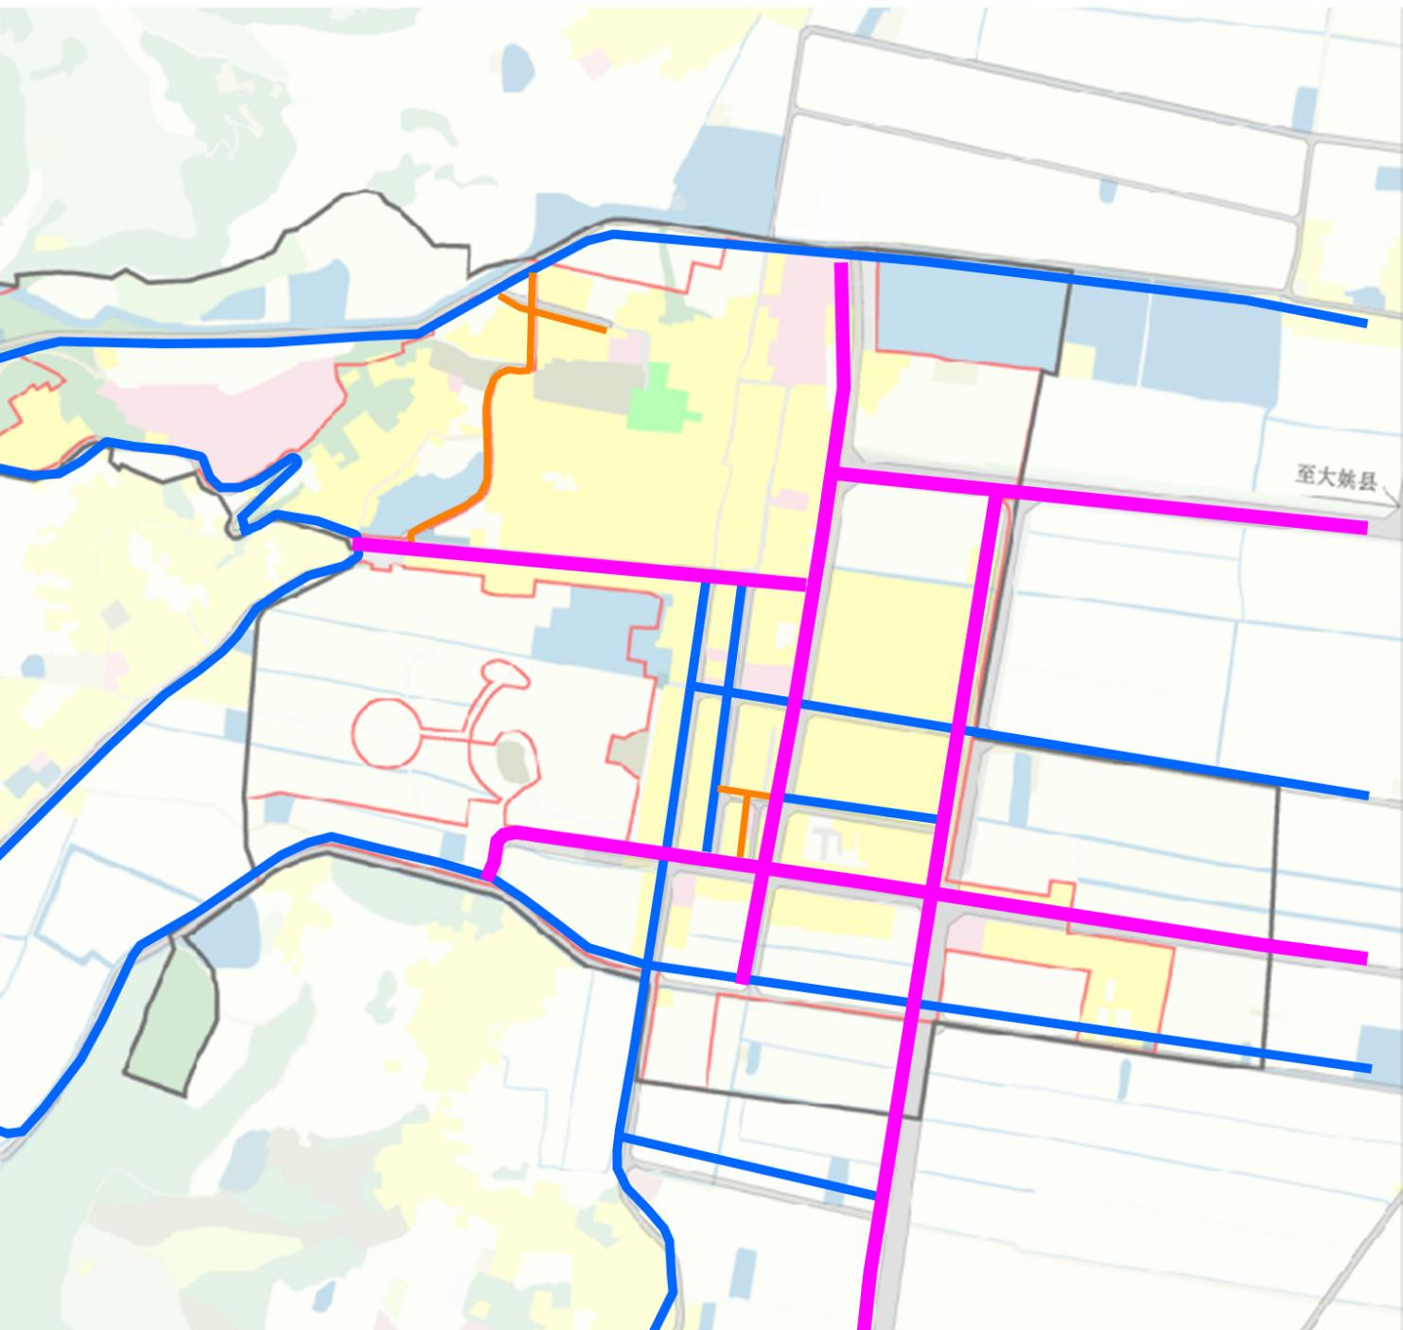
7.1 中心镇区总体功能结构
中心镇区功能分区
结合中心镇区的发展情况，将中心镇区分为一核四区“城市综合服务核心、绿地休闲区、商业商务区、康养生态居住区、荷文化景观区”四个片区。
绿地休闲区
康养生态居住区
荷文化景观区
城市综合服务核心
商业商务区
中心镇区道路结构
中心镇区的路网采用方格状的路网结构
交通性主干道：两纵两横两纵：南金路、福禄大道两横：白塔路、景观大道
生活性主干道：
龙翔街，光老段、凤翥街、龙华路、
景观环路：环景观水系设置环城区景观道路
景观大道
南金路
福禄大道
白塔路

Slide 35
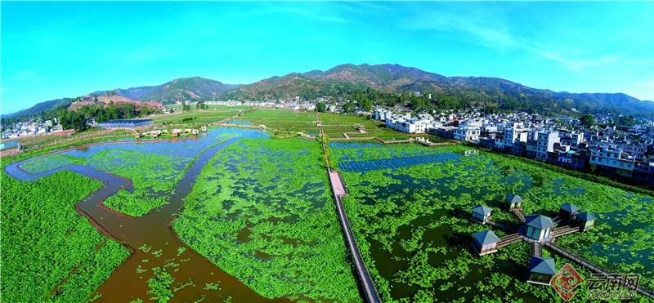
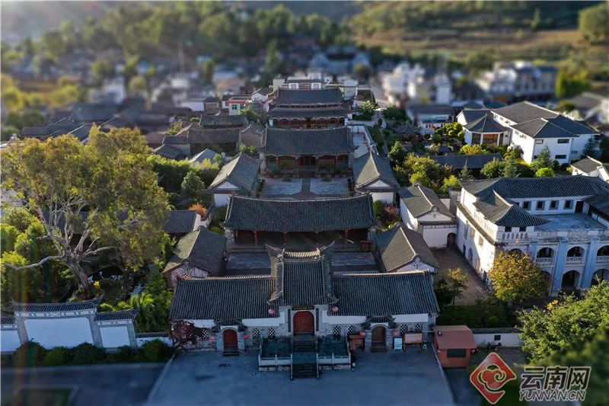
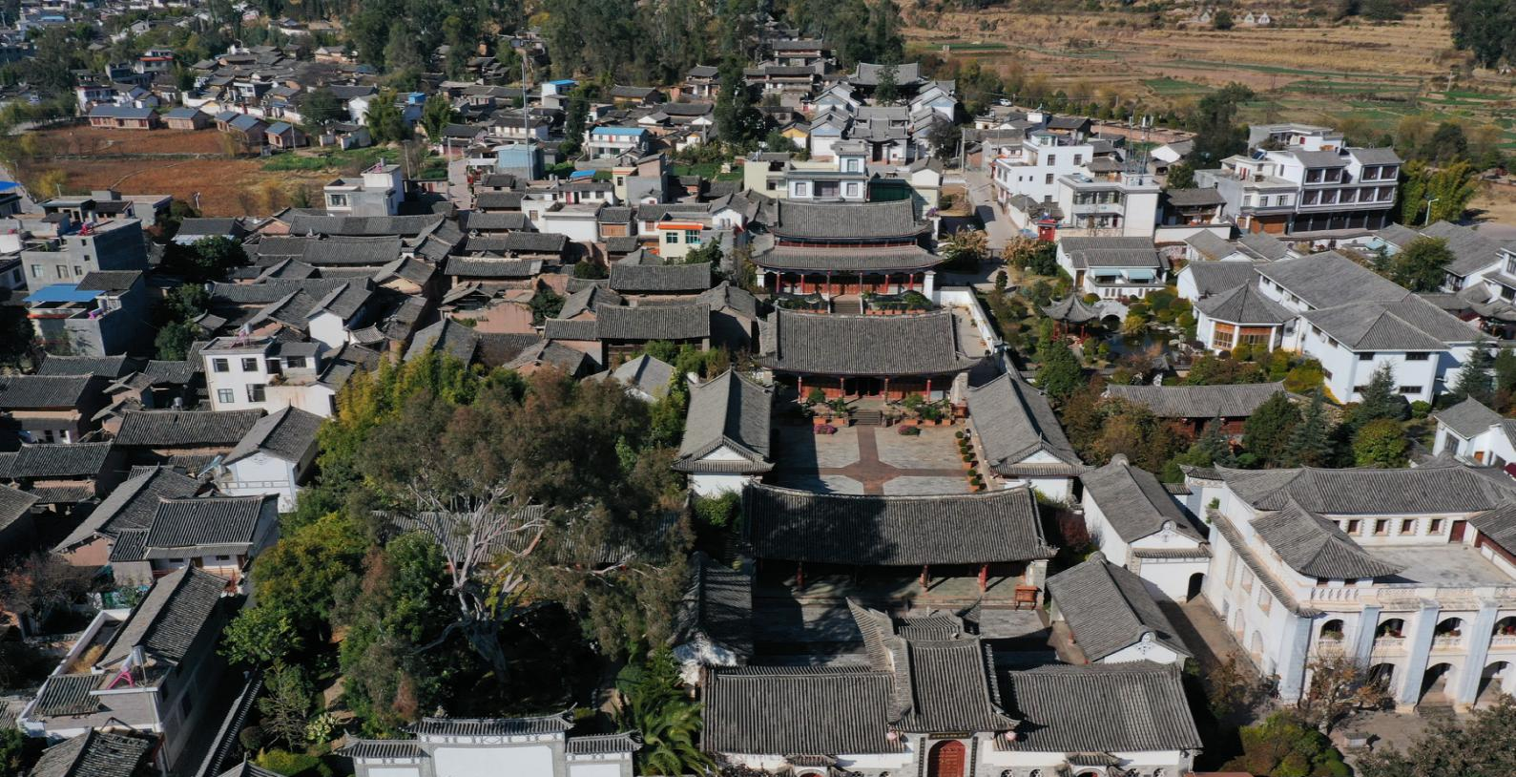
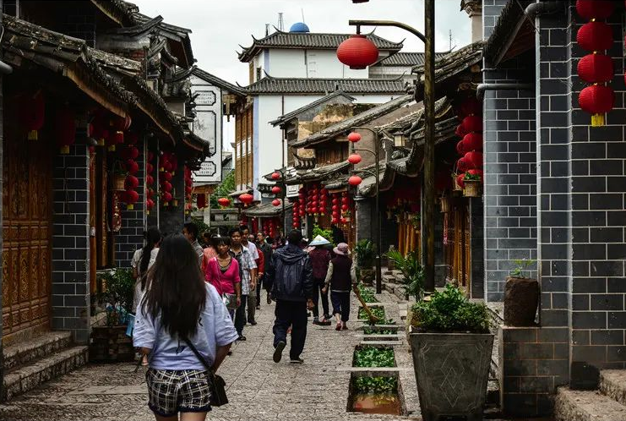
7.2 优化居住用地结构和布局
合理布局居住用地，促进职住均衡发展
中心镇区优化居住用地布局
以存量更新为主、增量建设为辅。
因地制宜，适度集中
外围镇区引导农村住房集中布局。
优化住房供应体系，完善住房供应结构
完善租赁并举的住房体系，健全多主体供给、多渠道保障的住房制度，以政府为主提供基本的住房保障、以市场为主满足多元化住房要求。
推进城市更新改造和老旧小区综合整治
实施城市更新改造政策，将空间腾退与功能优化提升相对接；统筹推进老旧小区综合整治和有机更新，改善老旧小区居住环境。

Slide 36
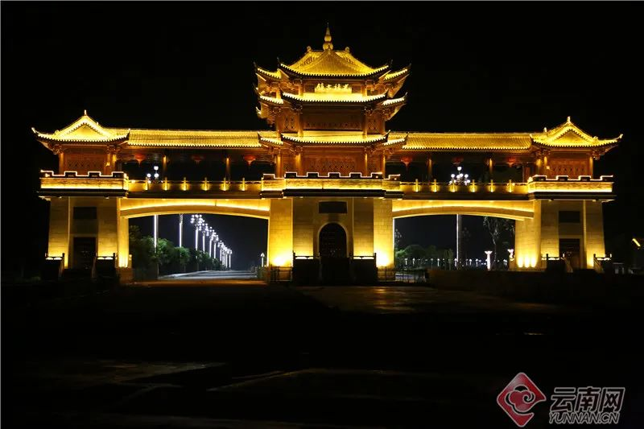
7.3 塑造魅力城乡特色风貌
中心镇区
构建山体景观带、城镇景观带、田园景观及水体景观带“四带融合”的重要区域城市形态。
古镇
显山露水、疏密有致
光禄镇凸显其历史文化价值，活化历史文化名镇。
乡村
精致隽美、恬静悠然
结合乡村规模、特点和功能定位，加强分类指导。
延续历史文脉，强化乡村风貌管控，增强地域特色。
构建“山水田园林”交融共生的城市形象

Slide 37
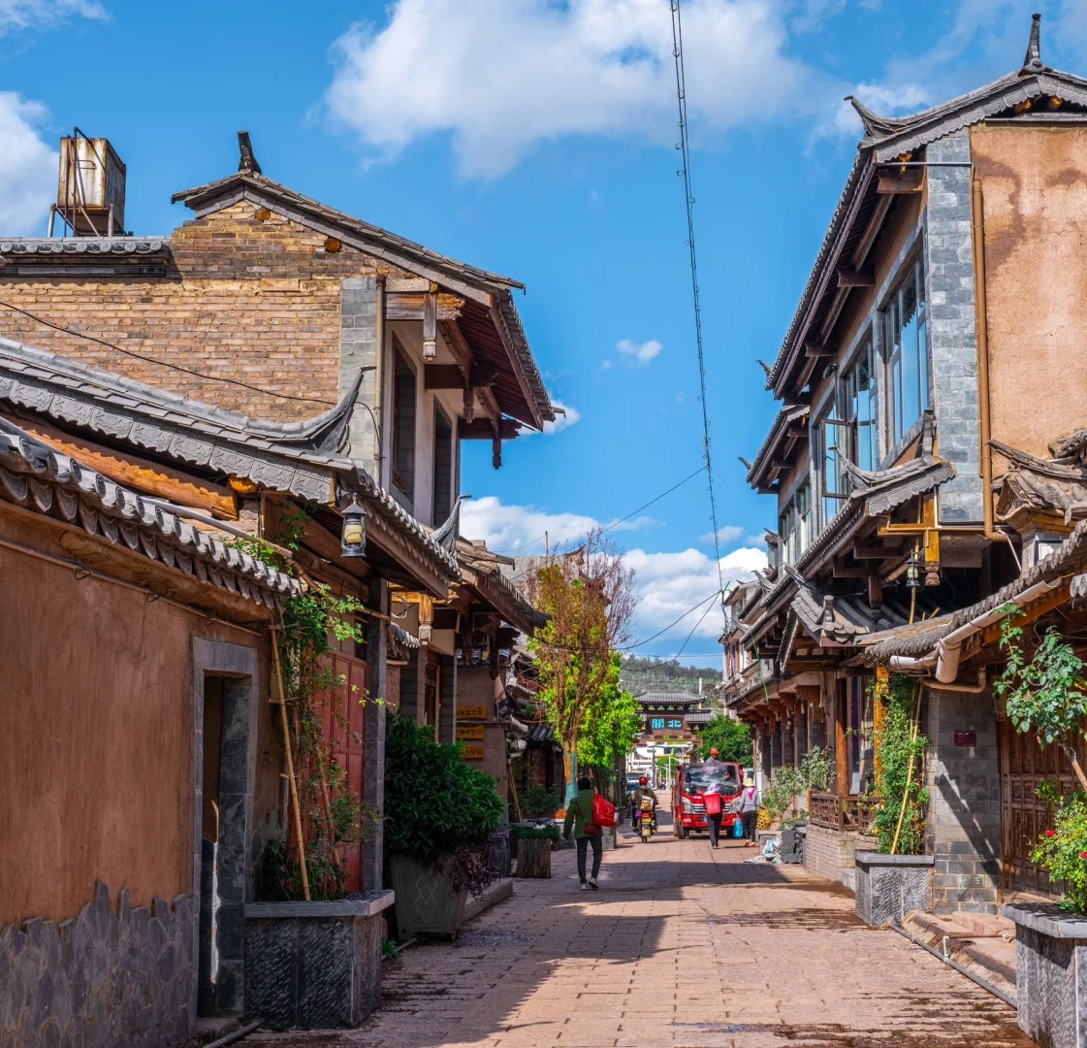
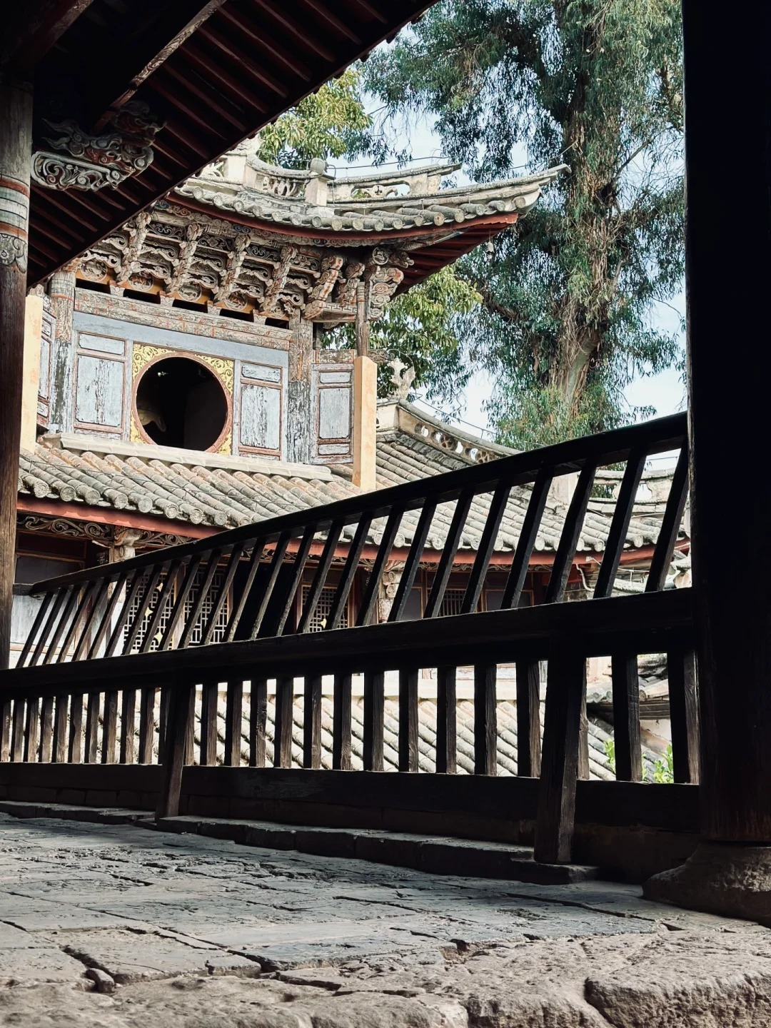
PART 08
多措并举
焕发历史文化魅力
8.1 健全历史文化遗产保护体系
8.2 塑造多元文化传承发展序列

Slide 38
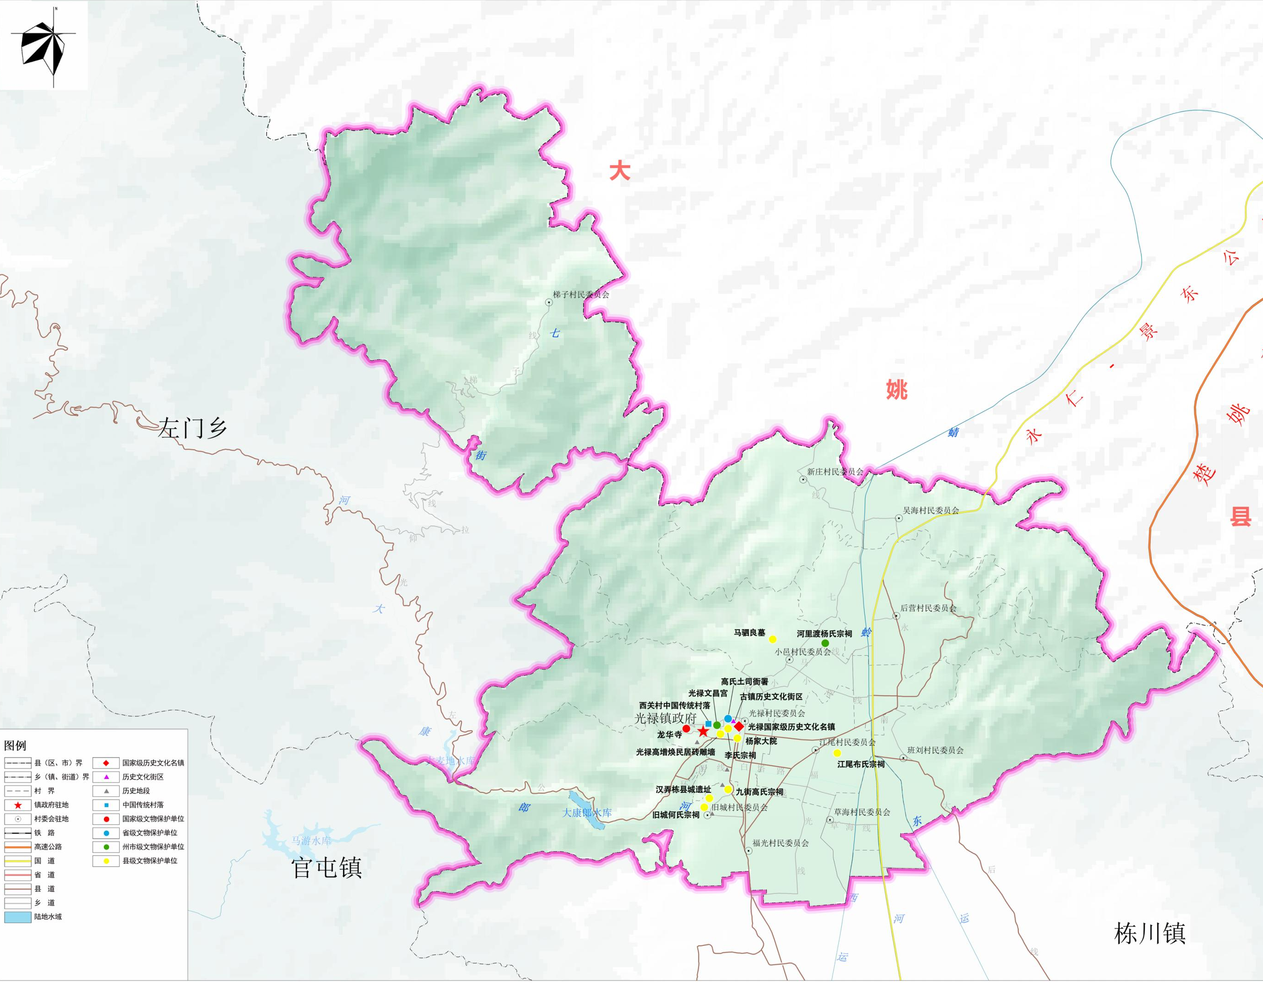
8.1 健全历史文化保护体系
明确历史文化遗产保护目录及范围
一个中国历史文化名镇
一个省级历史文化街区
1处国家级文保单位
光禄历史文化名镇
光禄古镇历史文化街区
龙华寺
1处省级文保单位
2处州、市级文保单位
1个中国传统村落
高氏土司衙署
光禄文昌宫、河里渡杨氏宗祠
西关村
8处县级文保单位
4处历史地段
旧城何氏宗祠、九街高氏宗祠 、江尾布氏宗祠、汉弄栋县城遗址、光禄高增焕民居砖雕墙 、李氏宗祠、杨家大院、马驷良墓
朝阳村、旧城九街村、旧城塔脚村、旧城村

Slide 39
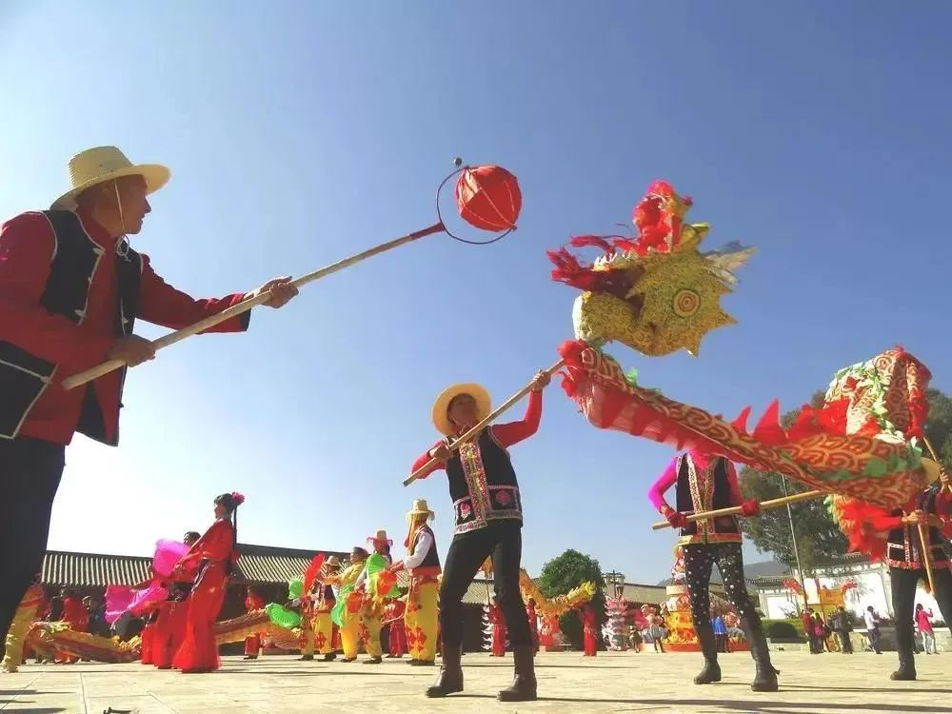
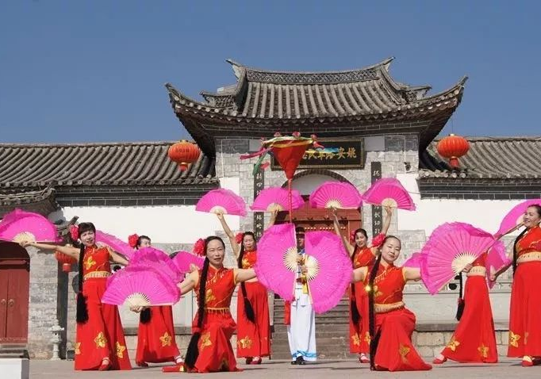
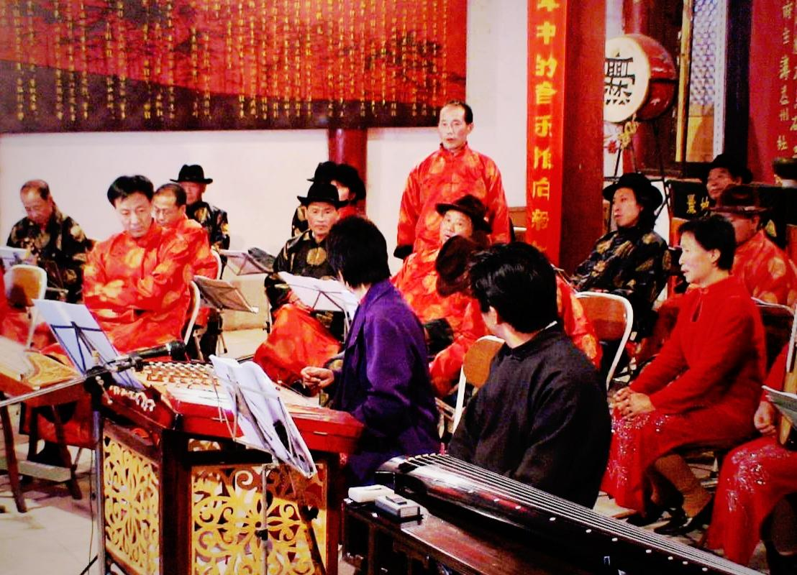
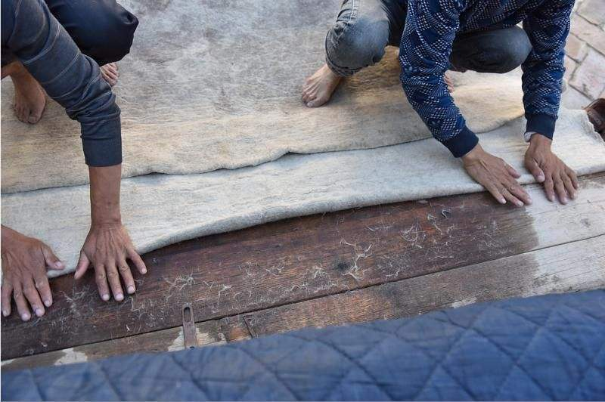
8.2 塑造多元文化传承发展序列
明确非物质文化遗产保护原则
以人为本
活态传承
分级保护
抢救濒危
整体保护
真实传承
保护优先
协调发展
积极发掘、整理、恢复和保护各类非物质文化遗产，保护和传承光禄镇光禄村汉族传统文化保护区《洞经音乐》、旧城村传统文化（花灯）保护区、小邑村（小邑拉花）传统文化保护区、小邑村民族民间传统工艺（擀毡子）等非物质文化遗产。开展口述史、民俗、文化典籍的整理、出版、阐释工作。深入挖掘光禄非物质文化内涵和精神价值，讲好文化遗产背后的故事，活化文化遗产。
重点保护各类非物质文化遗产
姚安花灯
小邑拉花
海菜腔
烟盒舞
洞经音乐
擀毡子

Slide 40
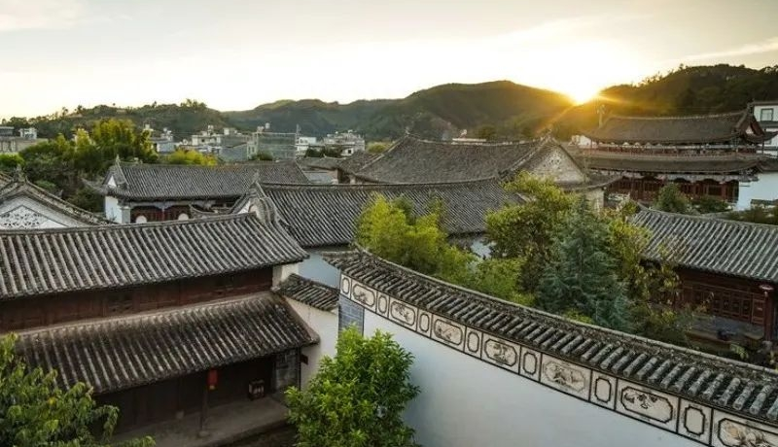
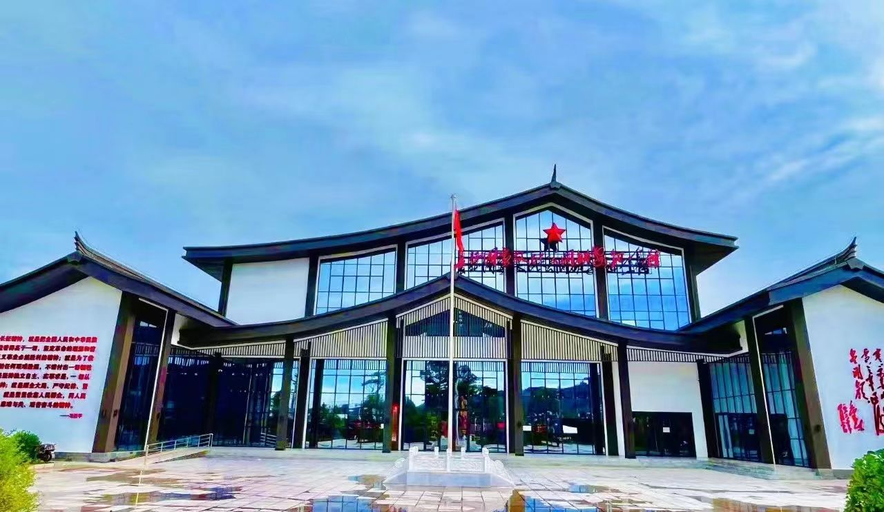
8.2 塑造多元文化传承发展序列
打造一幅穿越时空的“一座姚州城，半部云南史”图景
古镇、古街区、古文化、古建筑、古村落
古韵、传统
旧
新
跨界、创意
年轻态、文艺风、运动型、新景观、科技感

Slide 41
PART 09
保障实施
推进空间治理能力现代化
9.1 体制机制与制度建设
9.2 规划传导

Slide 42
9.1 体制机制与制度建设
加强党的领导
坚持党的统一领导，充分发挥党总揽全局，协调各方的领导核心作用，把党的领导贯彻到国土空间规划编制实施全过程各环节。
健全规划法规政策体系
加大政策法规在保障规划实施中的力度，进一步完善规划编制体系和实施管控要求，发挥规划和土地政策对空间管理的双调控作用。
强化全过程公众参与
坚持开门编规划，搭建全过程、全方位的公众参与平台，建立贯穿规划编制、实施、监督及国土空间治理全过程的公众参与机制。
健全规划实施的监督考核问责制
将规划评估作为规划实施监督考核的重要内容。建立健全规划监督、执法、问责联动机制，创新监管手段，强化监督信息互通、成果共享，形成各方监督合力。

Slide 43
9.2 规划传导
姚安县国土空间总体规划
光禄镇国土空间规划
城镇开发边界内
城镇开发边界外
编制详细规划
编制实用性村庄规划
传导内容
城镇开发边界内：落实上位规划确定的详细规划编制单元以及单元内详细规划编制指引、开发强度、要素配置、空间形态等方面的约束性要求，落实四线，明确道路交通、市政基础设施、公共服务设施和防灾设施布局。
城镇开发边界外：开展实用性村庄规划编制，重点保障村民建房、基础设施、公共服务设施、乡村振兴产业相关的项目用地。
坚持刚性管控与总体引领相结合，严格落实上位规划确定的相关内容，强化镇域空间规划与实用性村庄规划、详细规划的衔接。

